Slide 1
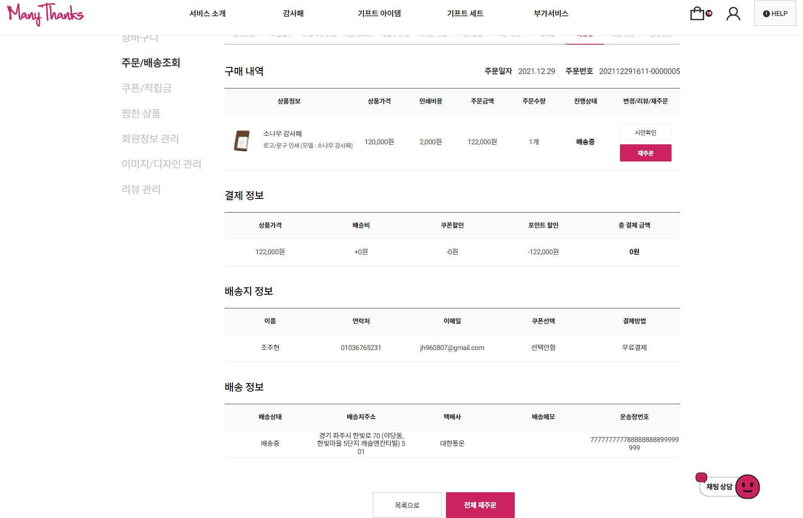
고객 주문/배송조회
해당버튼을 눌러도 변화가 없습니다. 확인부탁드립니다.

Slide 2
Many Thanks 미완성된 주요 기능 요약 - 1
고객별 매출 데이터 집계 : 누적 구매횟수, 누적 구매금액, 고객정보에서 구입 이력 링크로 확인
상품 주문 수량별 가격 설정, 복사해서 상품 추가하기, 메인 메뉴별로 태그 구분해서 설정
주문 프로세스 단계별 관리자와 고객에게 자동 알림
견적서 저장 : 견적서는 회사에서 발행한 문서이므로 고객이 생성한 견적서가 서버에 저장되고 관리자 프로그램에서 확인할 수 있어야 됨
기프트 세트에서 미리 구성된 세트의 개별 구성품에 커스텀 디자인을 적용할 수 있어야 함
메인 메뉴 수정하는 방법 및 페이지 추가하는 방법 전달
비회원도 디자인 에디터 맛보기로 사용할 수 있게 수정. 이미지 편집 버튼은 회원 전용
소셜미디어로 로그인 하는 경우와 일반회원 가입했을 때 아이디 이중으로 생성되는 문제 해결
기프트 아이템에서, 기프트아이템 목록에는 보이지 않고 미리 구성하는 세트에만 사용하는 기능 필요
네이버페이로 결제 설정. 네이버페이 쪽에는 승인 처리 되어 있음
알림톡 설정하기 : 채널톡과 연동시키기. 채널톡에서 알림톡 설정하는 메뉴얼은 전달했음

Slide 3
Many Thanks 미완성된 주요 기능 요약 - 2
SEO 설정 기능 : 개별 페이지별 SEO 설정할 수 있어야 함
통계 : 상품별 매출 통계
상품 뱃지관리 Many Thanks에는 적용이 안되고 있음
택배발송 후 택배회사 정보와 자동 연동되어 배송완료 처리되도록 하기
프로그램 파일 구조도 및 FTP 접속 아이디, 비밀번호
SSL 인증서 어떤 것을 사용하고 있는지 확인
페이스북, 구글 픽셀 설정
정식 오픈 후 주문 및 매출 통계 데이터 지원기관으로 전송하는 프로그램 설치
모바일 사이트는 아직 테스트 하지 않았음

Slide 4
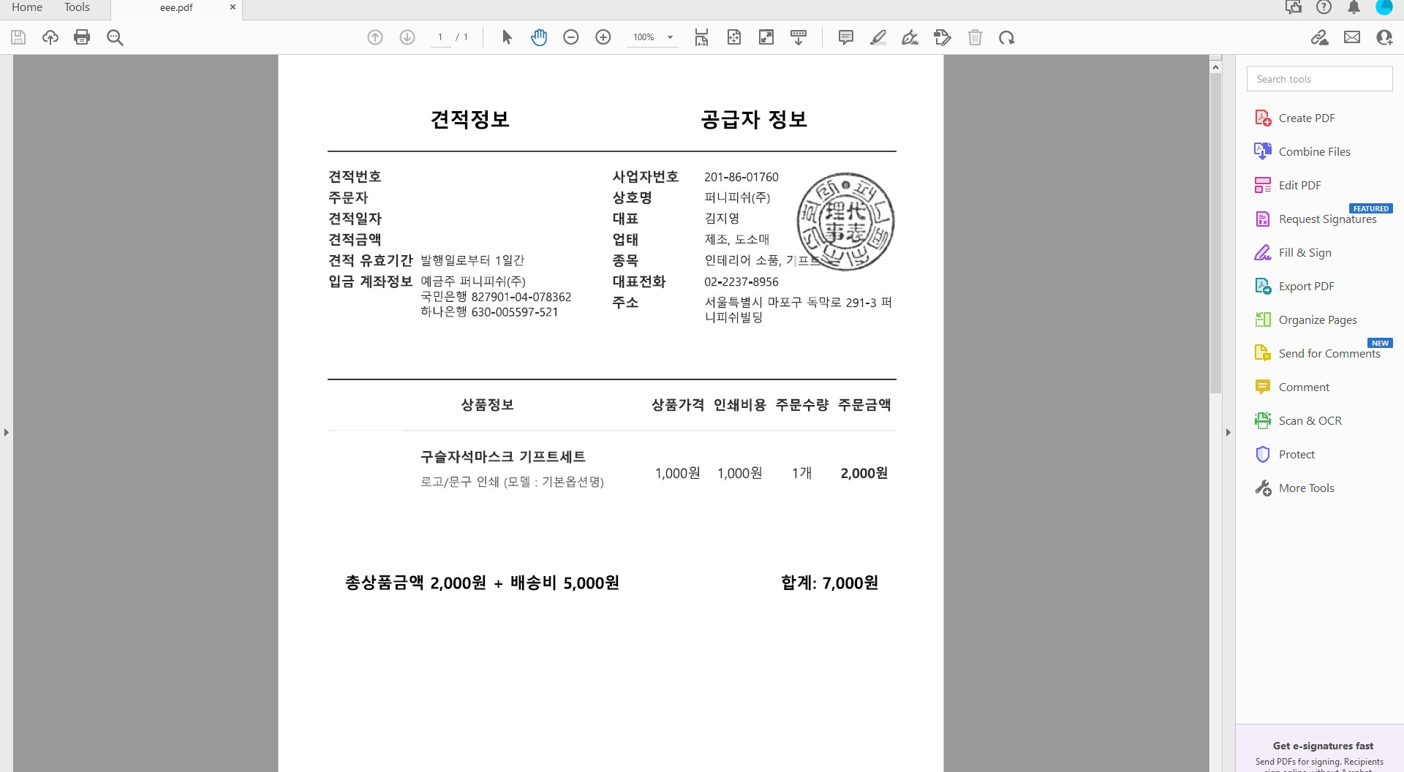
견적서 출력 폼 수정
이미지
제목 빠져 있음 : Many Thanks 견적서
제품이미지 빠져 있음
도장 크기 50% 줄이고 이름 옆에 넣기
주소에서 퍼니피쉬빌딩 삭제해서 한줄로 바꾸고 그 아래에 쇼핑몰 주소 추가
온라인쇼핑몰 manythanks.co.kr

Slide 5
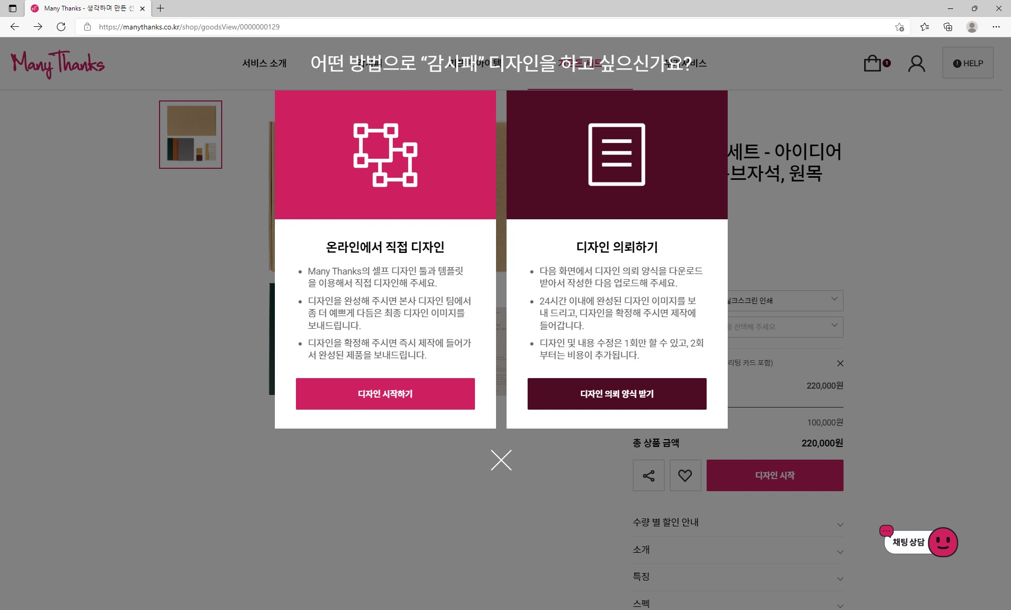
디자인 방법 선택창 수정
감사패 글자 삭제

Slide 6
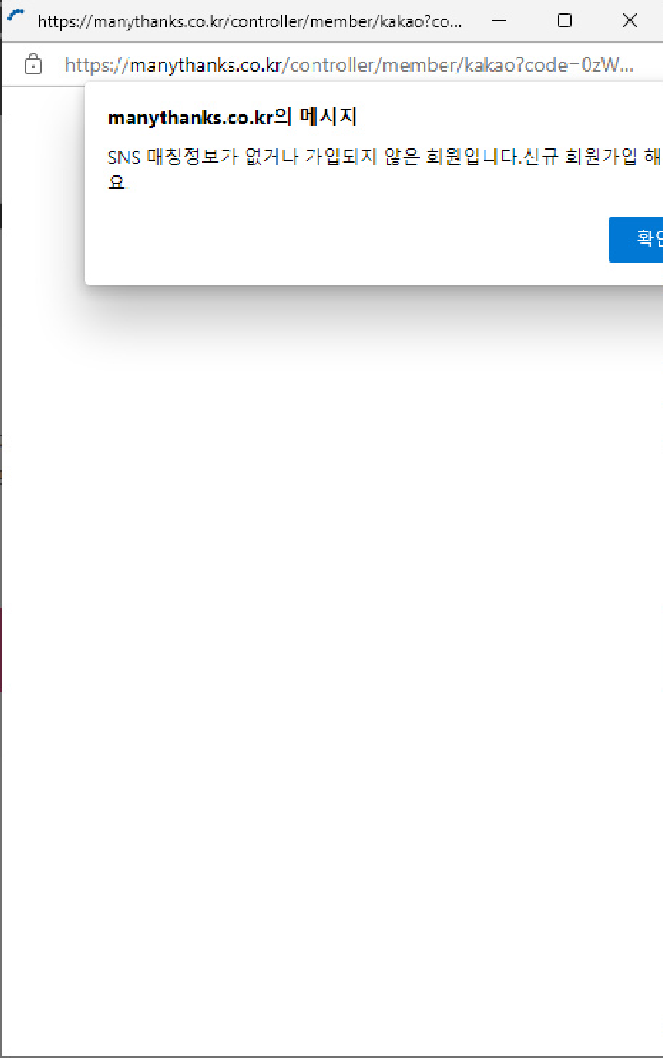
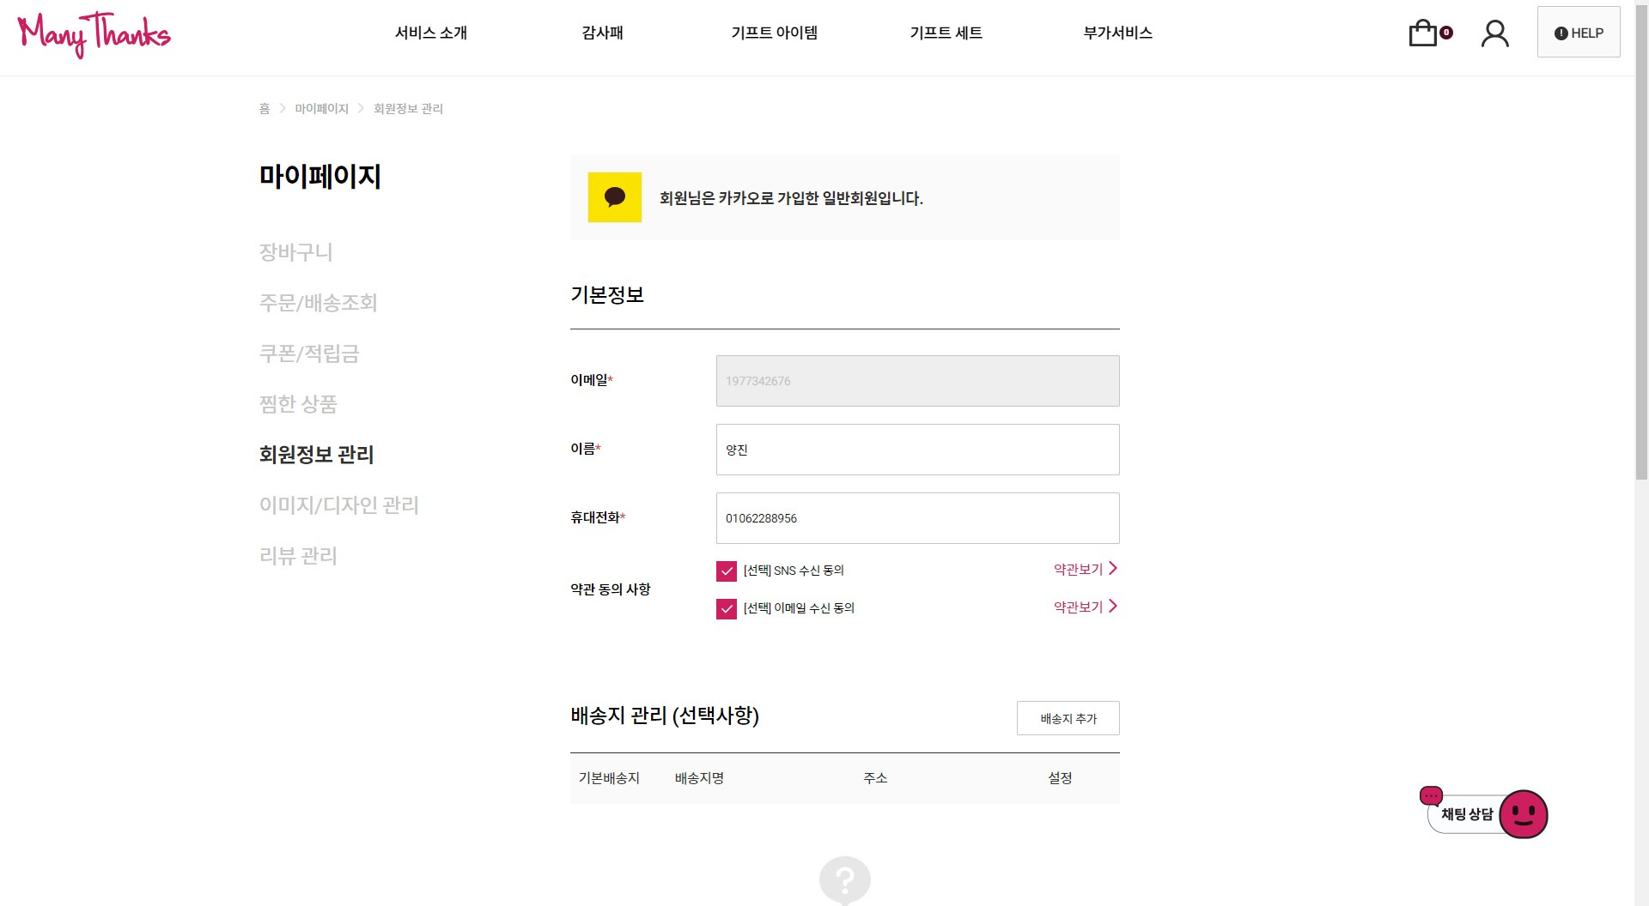
카톡으로 회원가입에서 에러
카톡으로 회원가입할 때 마지막에 이런 에러 가 나면서 일반회원 가입창이 나옴
그래서 일반회원처럼 입력하고 가입하면 실제 로는 카톡 회원으로 가입된 것이어서 나중에 로그인을 할 때 카톡으로 로그인을 해야 로그 인이 됨
카톡으로 가입할 때 에러가 나지 않고 카톡 회원 가입이 되도록 해야 됨
카톡 회원은 이메일란에 숫자로 들어가 있고, 비밀번호 변경도 안되므로 이런 내용이 마이페 이지 회원정보에 설명으로 써있어야 됨

Slide 7
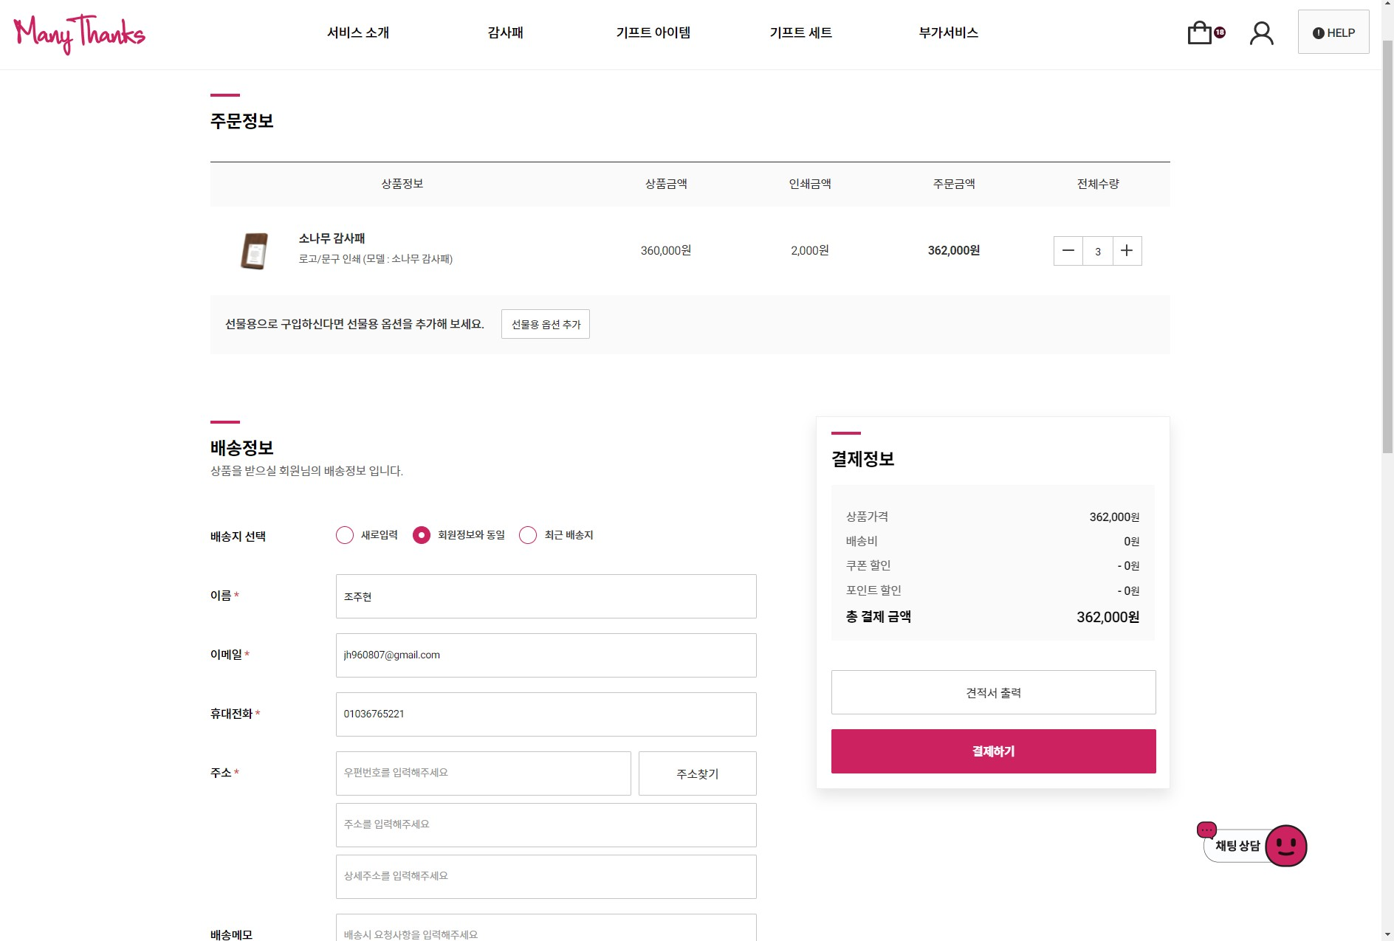
관리자 주문관리 감사패 2개 이상 구매시 발생하는 문제 설명2
1개만 에디팅되고 결제페이지로 바뀝니다. 고객들은 나머지 2개를 에디팅할 방법이 없습니다.

Slide 8
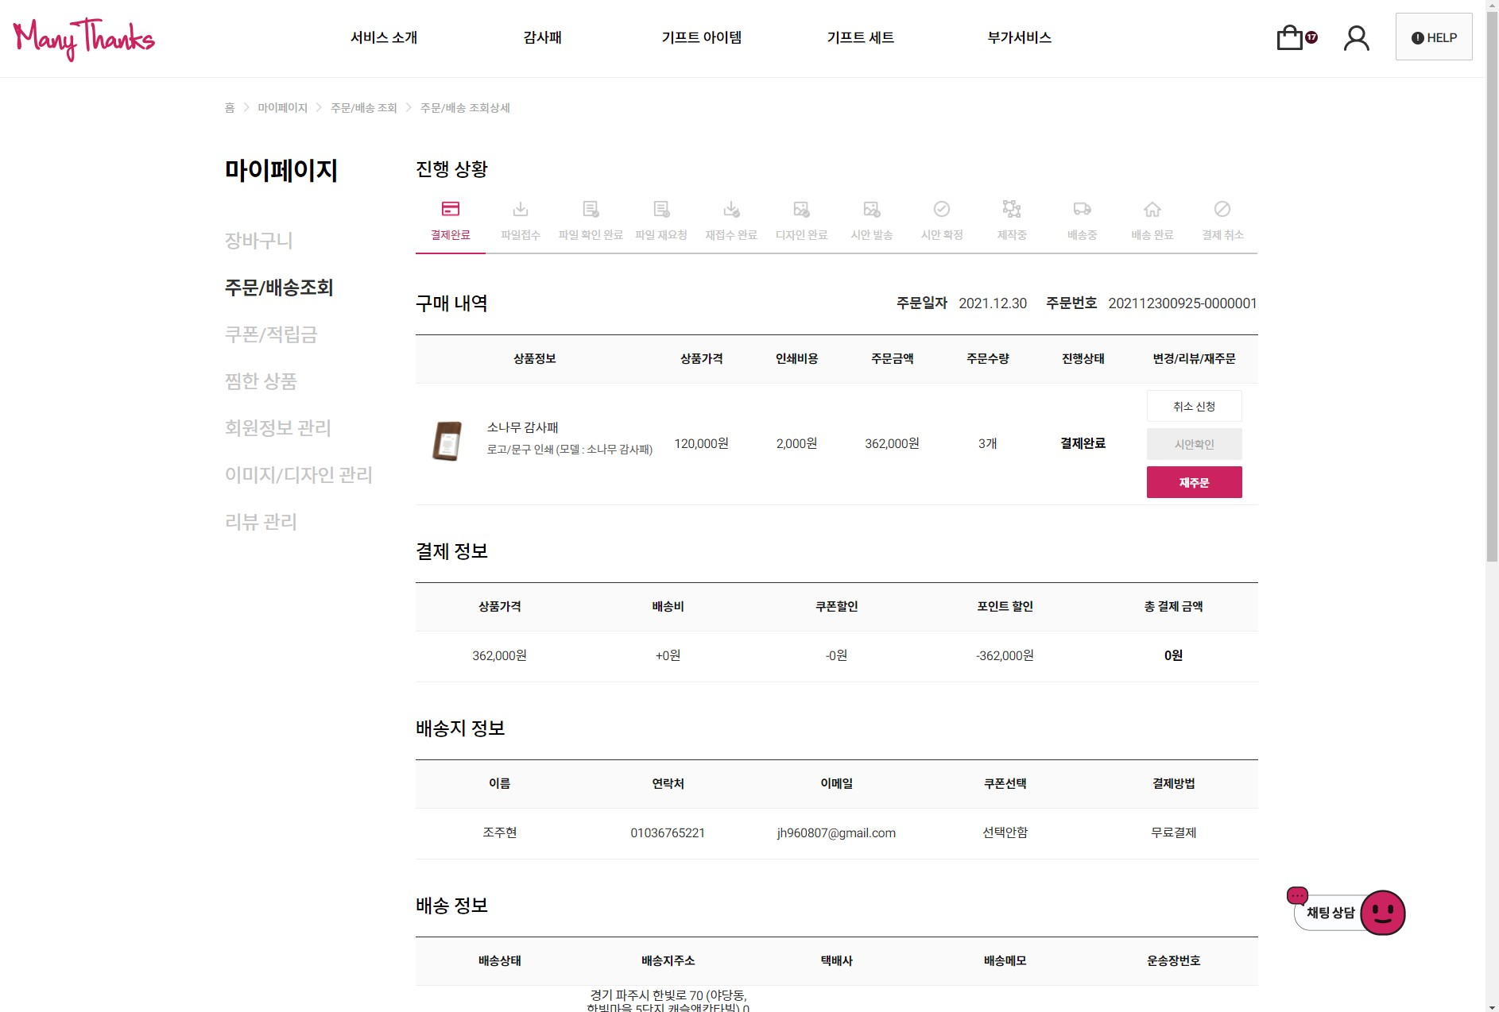
관리자 주문관리 감사패 2개 이상 구매시 발생하는 문제 설명3
원래는 한개씩 에디팅해야하는 제품들인데 한번에 구매하면 이런식 으로 일괄적으로 관리가 됩니다.
구매한 제품이 많더라도 한개씩 나와야합니다.

Slide 9
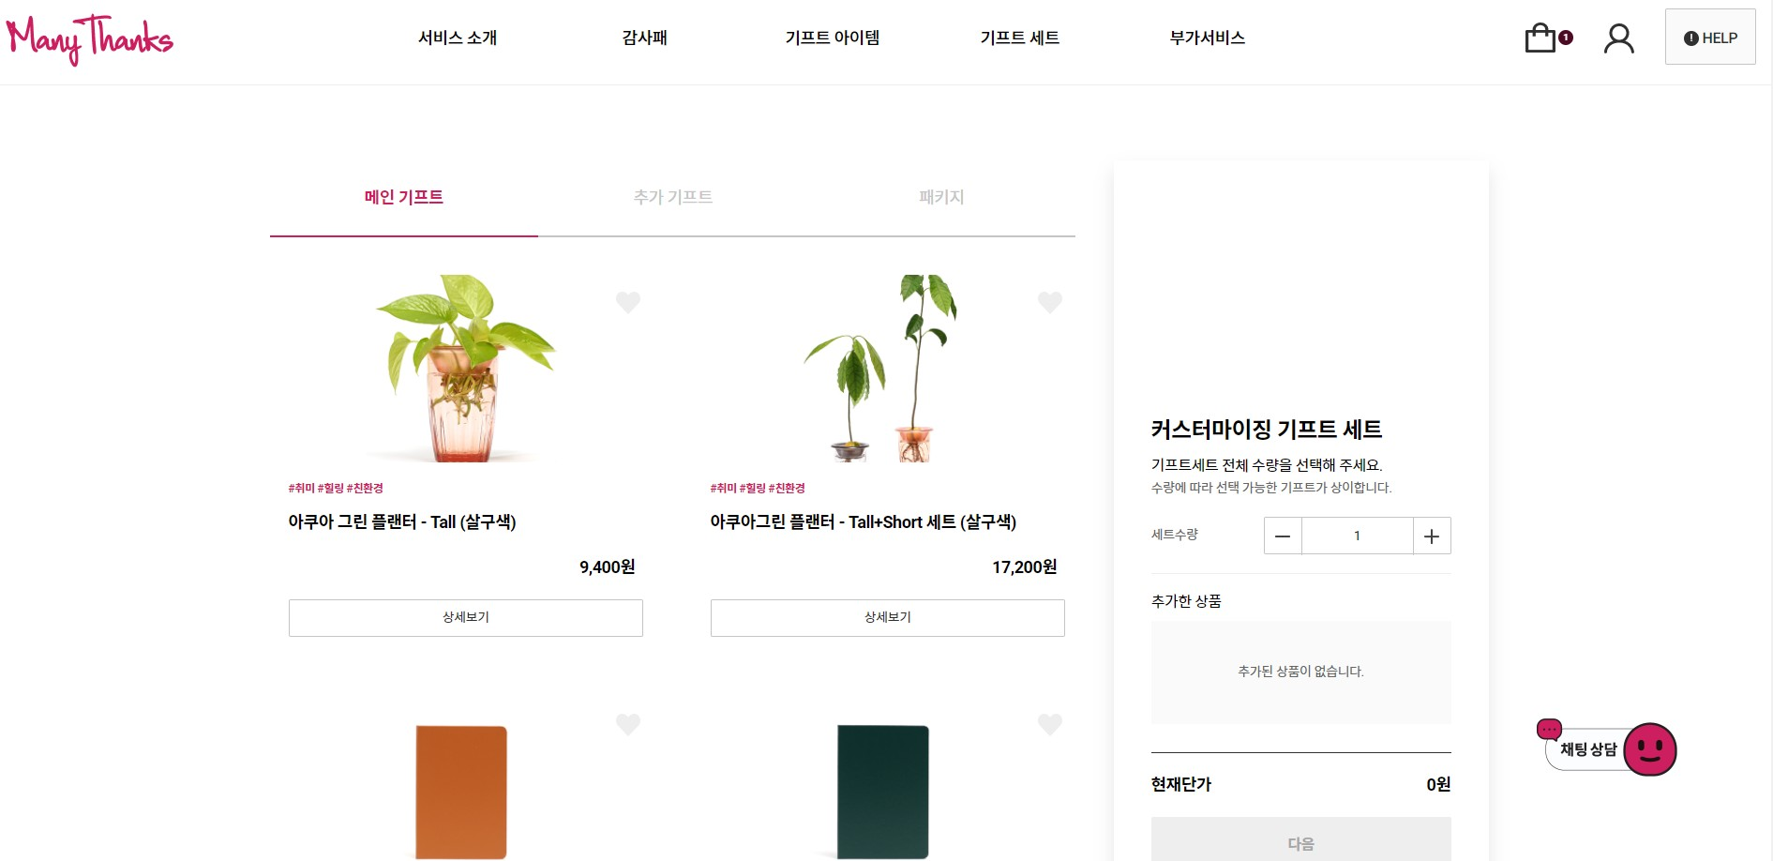
커스터마이징 기프트세트 내 기프트아이템 이미지 짤림 현상
커스텀 기프트 세트 리스트의 기프트 아이템들의 이미지 비 율이 잘리게 되어있습니다.
1:1 이미지는 잘리지 않고, 다른 비율은 잘리게 되어있습니다.

Slide 10
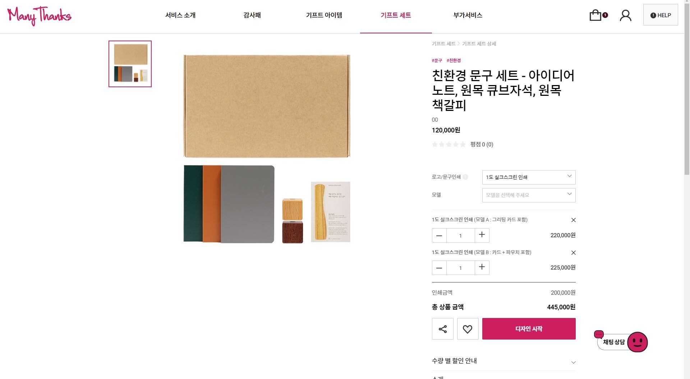
기프트 세트 상세보기 모델명 표시 방식 수정
주문한 상품을 표시하는 방식에서 모델명이 중요하므로 모델명이 앞에 오도록 수정 :
1도 실크스크린 인쇄 (모델 A : 그리팅 카드 포함) =>
모델 A : 그리팅 카드 포함(1도 실크스크린 인쇄 포함)
이것은 감사패, 기프트아이템 상세보기에도 적용
- 주문 상품 금액과 인쇄비 계산식을 같이 보여주는 방식 으로 바꾸면 이 인쇄금액은 표시할 필요 없을 것 같음

Slide 11
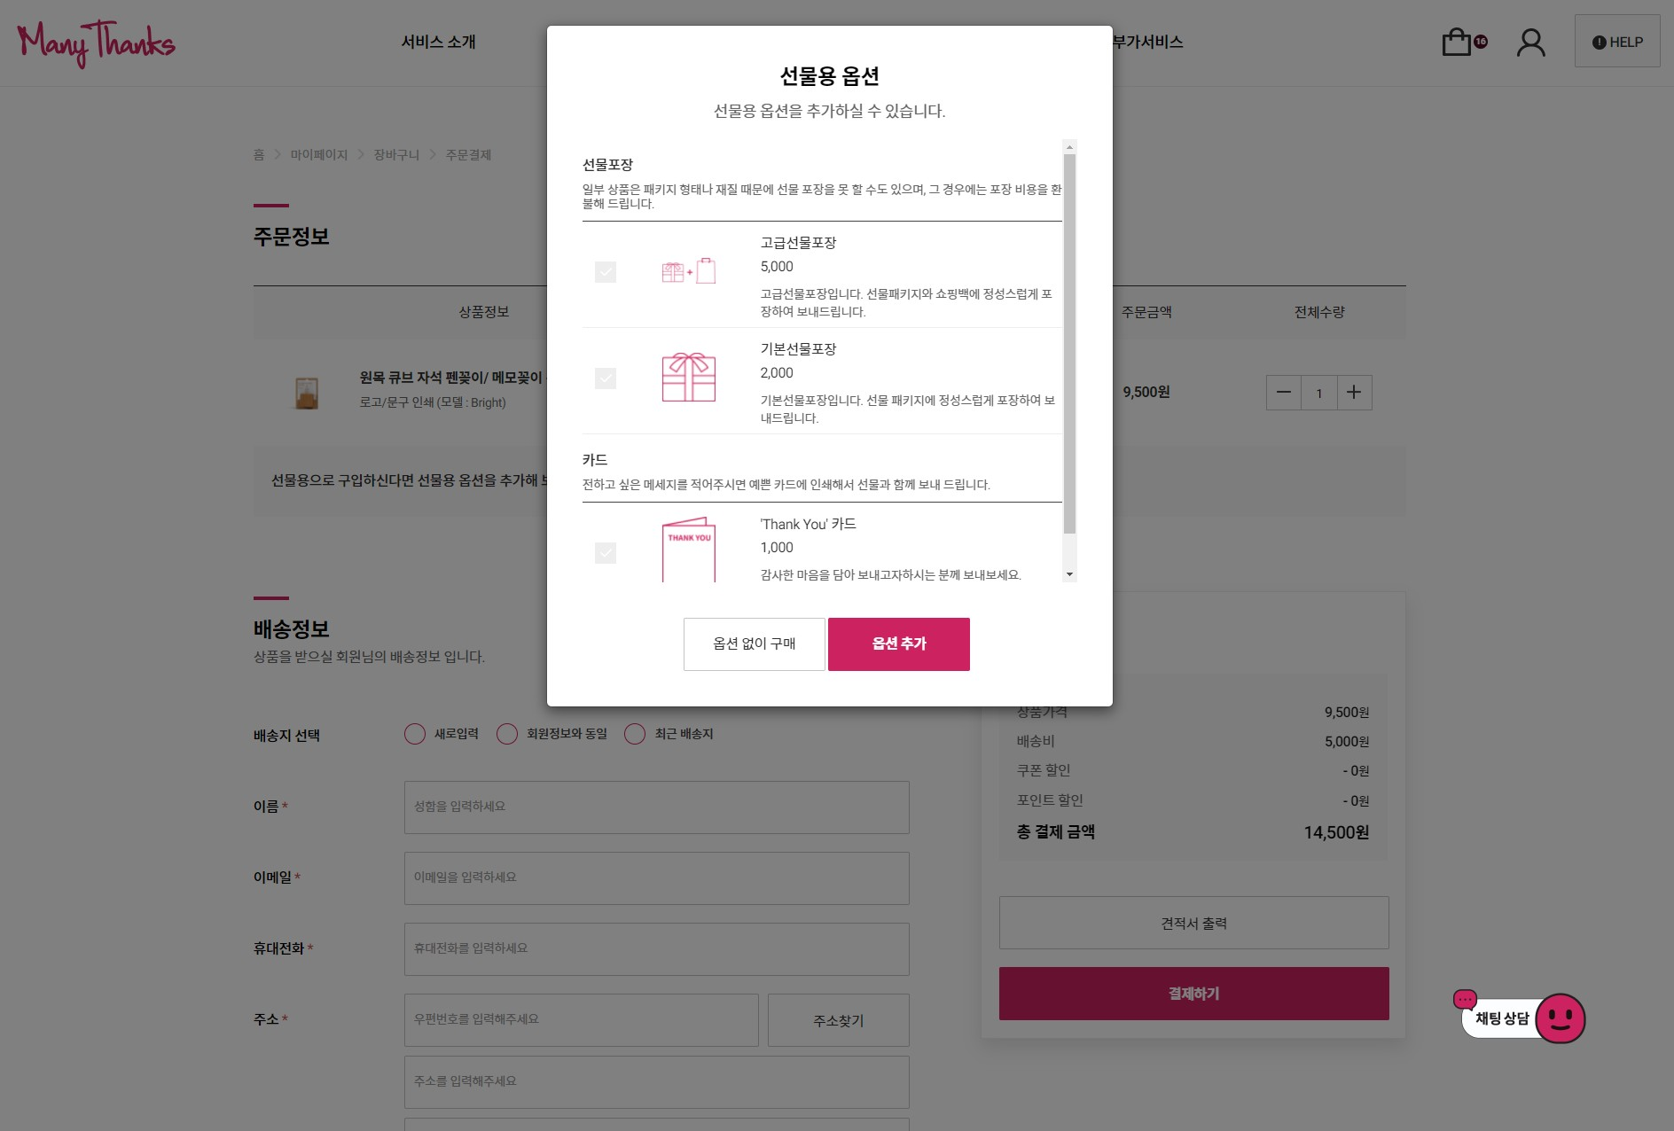
2-5 주문정보 선물용 옵션 팝업
선물용 옵션에 들어가는 고급선물포장, 기본선물포장,
땡큐카드 이미지 교체가 필요합니다.
구매하는 포장과 카드가
어떤 모습과 느낌인지 알아야합니다
이러한 이미지들 어디서 교체하는지 알려주세요.

Slide 12
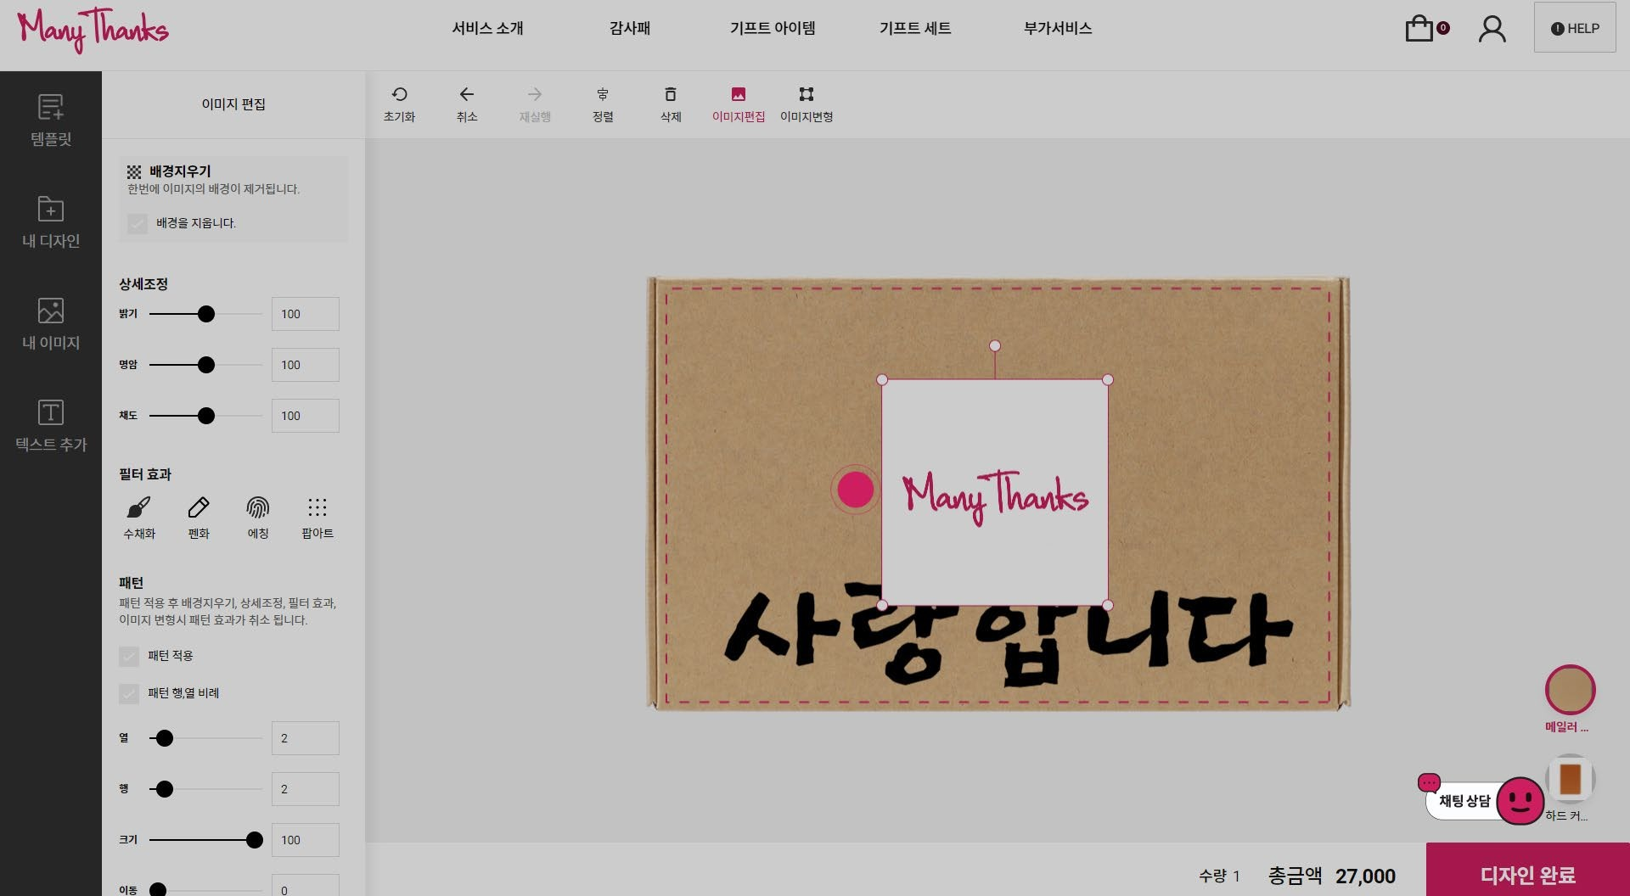
디자인 에디터 패턴 편집 에러 – 패턴 적용후 배경지우기 에러
패턴 편집하다가 배경을 지웁니다 선택하면 프로그램 멈춤

Slide 13
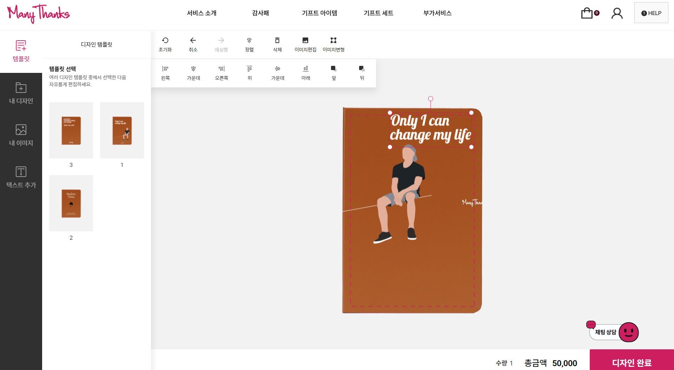
디자인 에디터 템플릿 정렬 오류
오류 1 : 디자인 에디터에서 오브젝트 전 체 선택하고 중앙정렬 시키면 각각의 오브 젝트가 정렬이 되지 않고, 블럭으로 잡힌 오브젝트 덩어리가 중앙정렬됨
오류 2 : 상품의 편집 영역과 실제 정렬에 서의 영역이 서로 다름. 그래서 정렬 시켰 을 때 점선 테두리와 실제 정렬 위치가 어 긋남

Slide 14
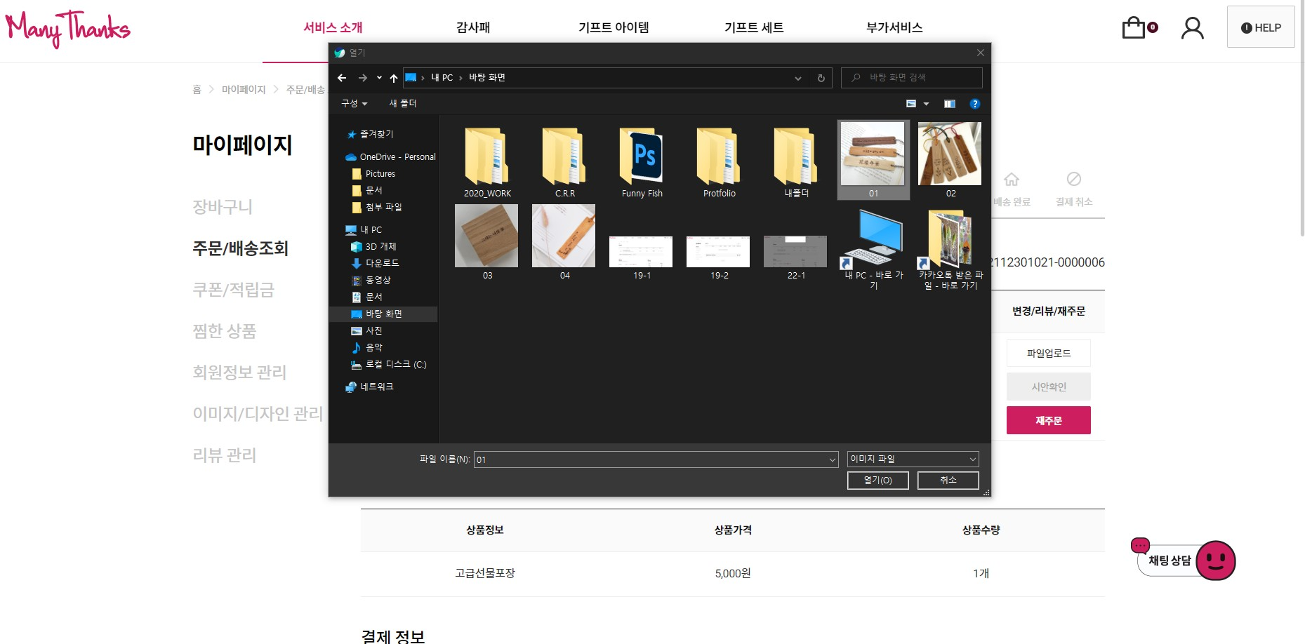
구매자 ‘파일 업로드’ – 모든 파일X, .zip파일 X, 이미지파일ㅇ
주문/배송조회에서 주문상세로 들어가서 ‘파일 재요청’을 확인> ‘파일 업로드’를 하려고 하면, ‘이미지파일 업로드’로 자동 설정 되 어있음.
파일을 재업로드 후 자동으로 재접수 완료로 넘어가야 하는데, 그 대로 파일 재요청 부분에 남아있음. – 관리자가 시안 요청확인을 해도 마찬가지. -> 이후 시안 재전달 하고, 시안확인을 해야 넘어감.
업로드 되는 파일은 doc, docx, hwp, pdf, jpg, ai, zip 파일 형식 가 능하도록 하기

Slide 15
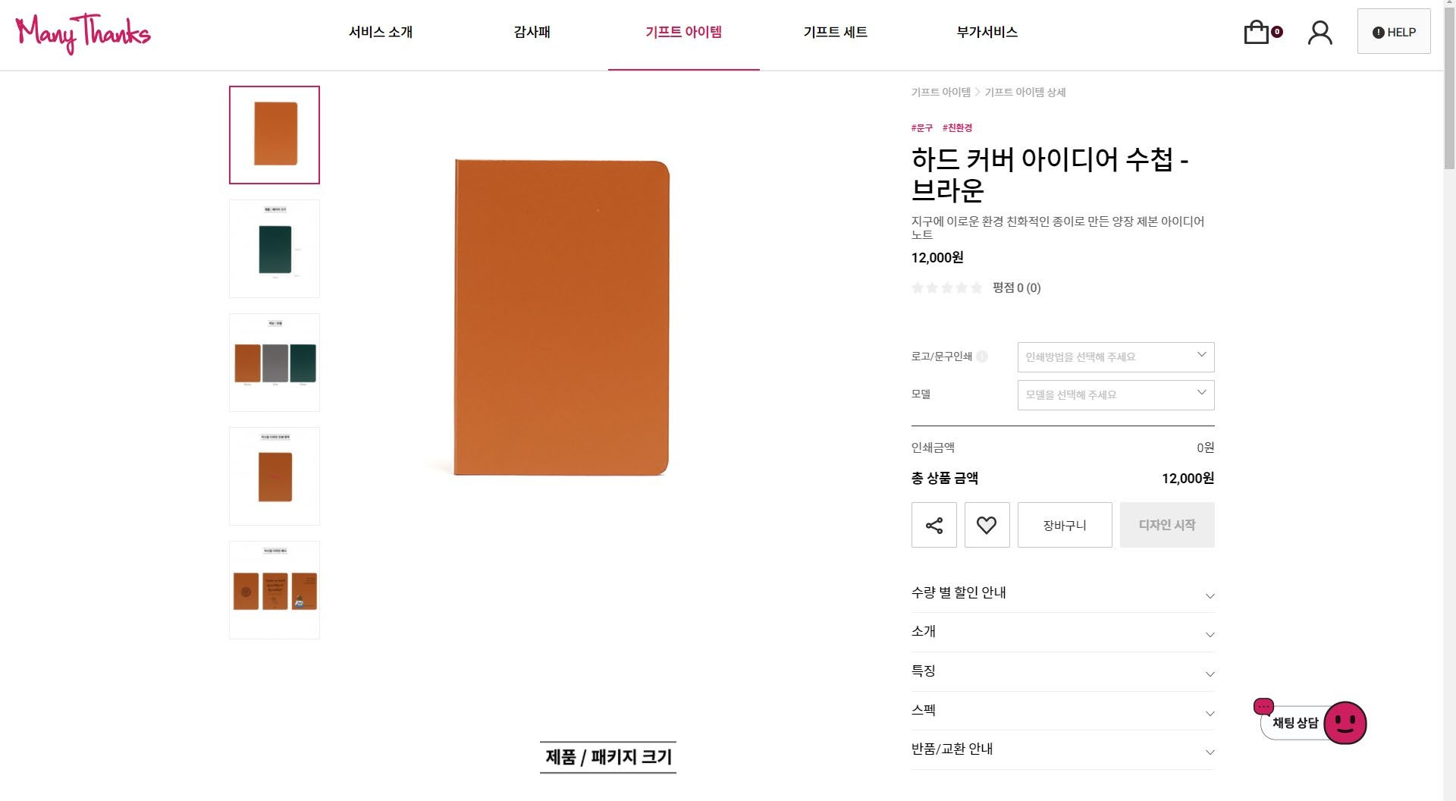
기프트 아이템 상세보기 – 콤보박스 기본 옵션명 변경
콤보박스 기본 옵션명 변경
기프트 세트에도 같이 적용함. 감사패 는 무료인쇄이므로 적용할 필요 없음
선택 옵션 중 “선택안함” => “인쇄 없음”으로 변경

Slide 16
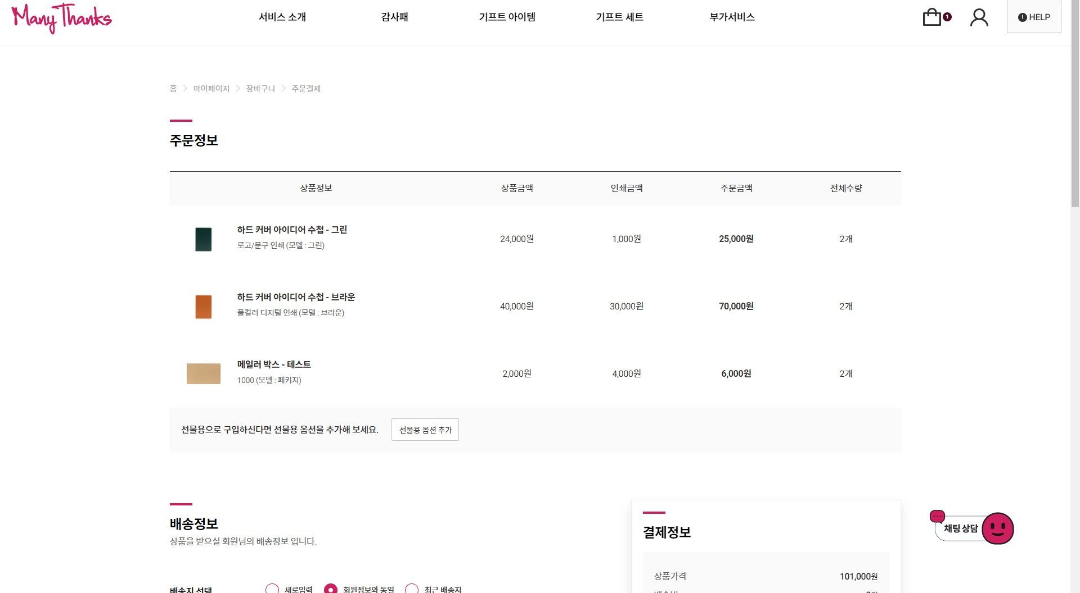
기프트세트 주문정보 표시 문제
커스터마이징 기프트세트를 주문했는데, 주문정보에는 세트라는 말이 없고 개별 상품을 구매한 것처럼 나옴
기프트 세트 상품명이 표시되고, 세트 단가, 인쇄비용, 구성품으 로 위 품목을 표시해줘야 됨

Slide 17
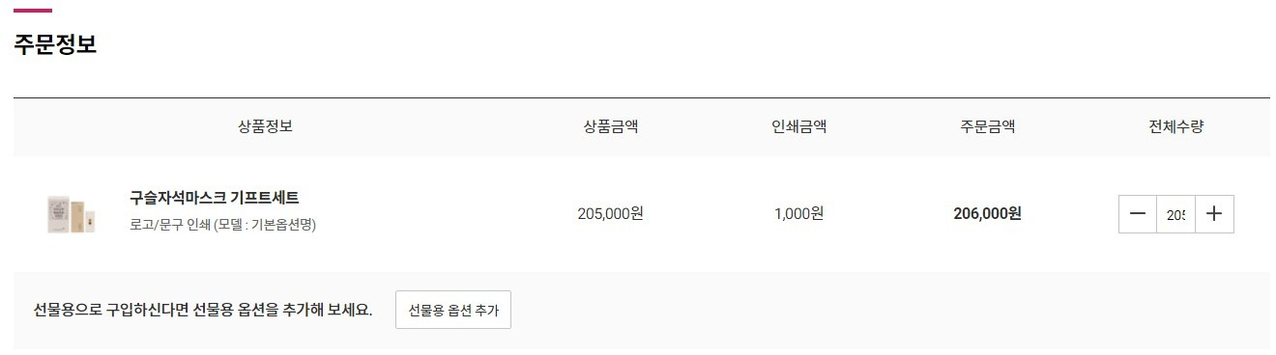
기프트세트 200개 이상일 경우 수량 표시
글씨가 뭉개져서 사라 져 보인다

Slide 18
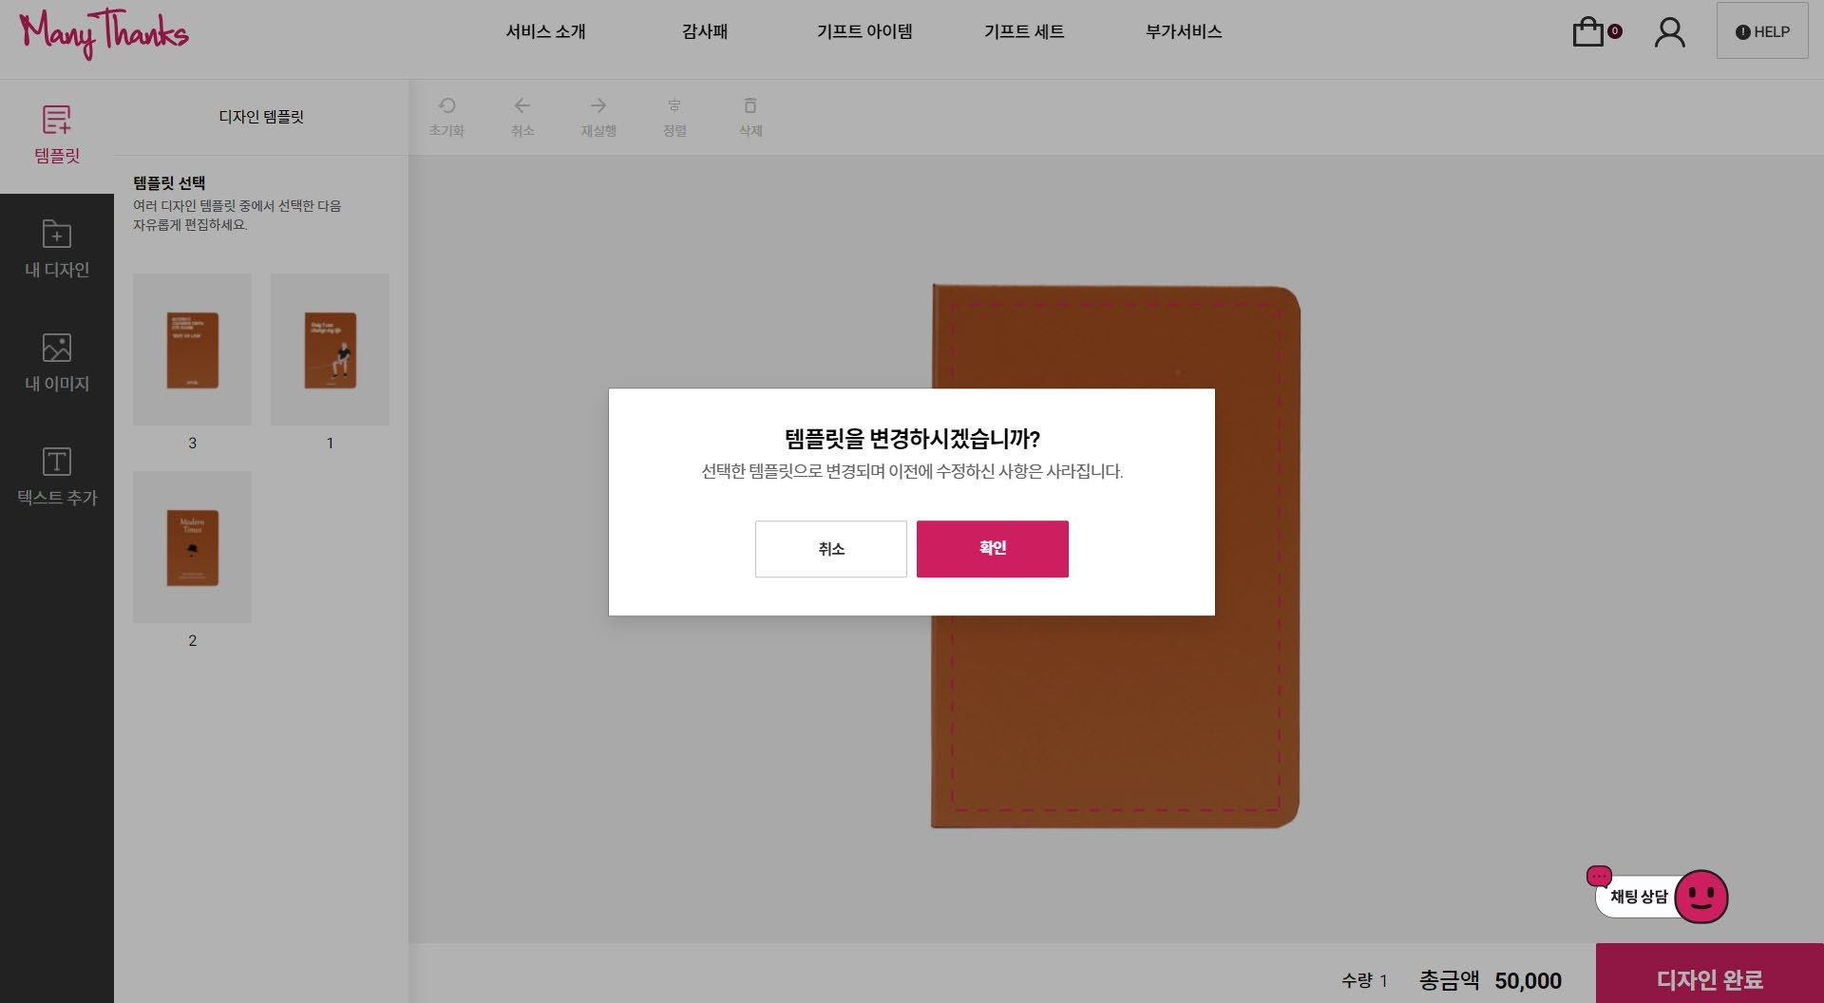
디자인 에디터 템플릿 팝업창 뜨는 기능 수정
템플릿에서, 다른 템플릿 확인하기 위해 클 릭하면 계속 이창이 나와서 몹시 불편함.
수정 없이 템플릿을 클릭할 때에는 이 팝업 창이 안나오고, 템플릿을 열어서 뭔가 수정 한 다음에 템플릿을 클릭했을 때만 팝업창 나오도록 하기

Slide 19
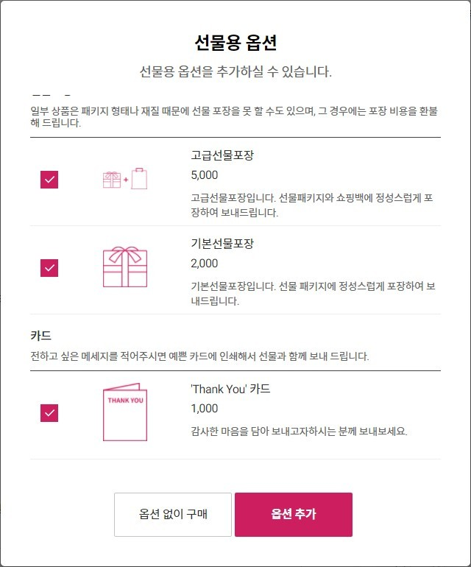
선물포장 옵션이 ‘중복’ 선택 되면 안된다.
주문페이지 – 선물용 옵션 선택
- 둘 중 하나만 선택 할 수 있도록 라디오 박스로 변경해야 함.

Slide 20
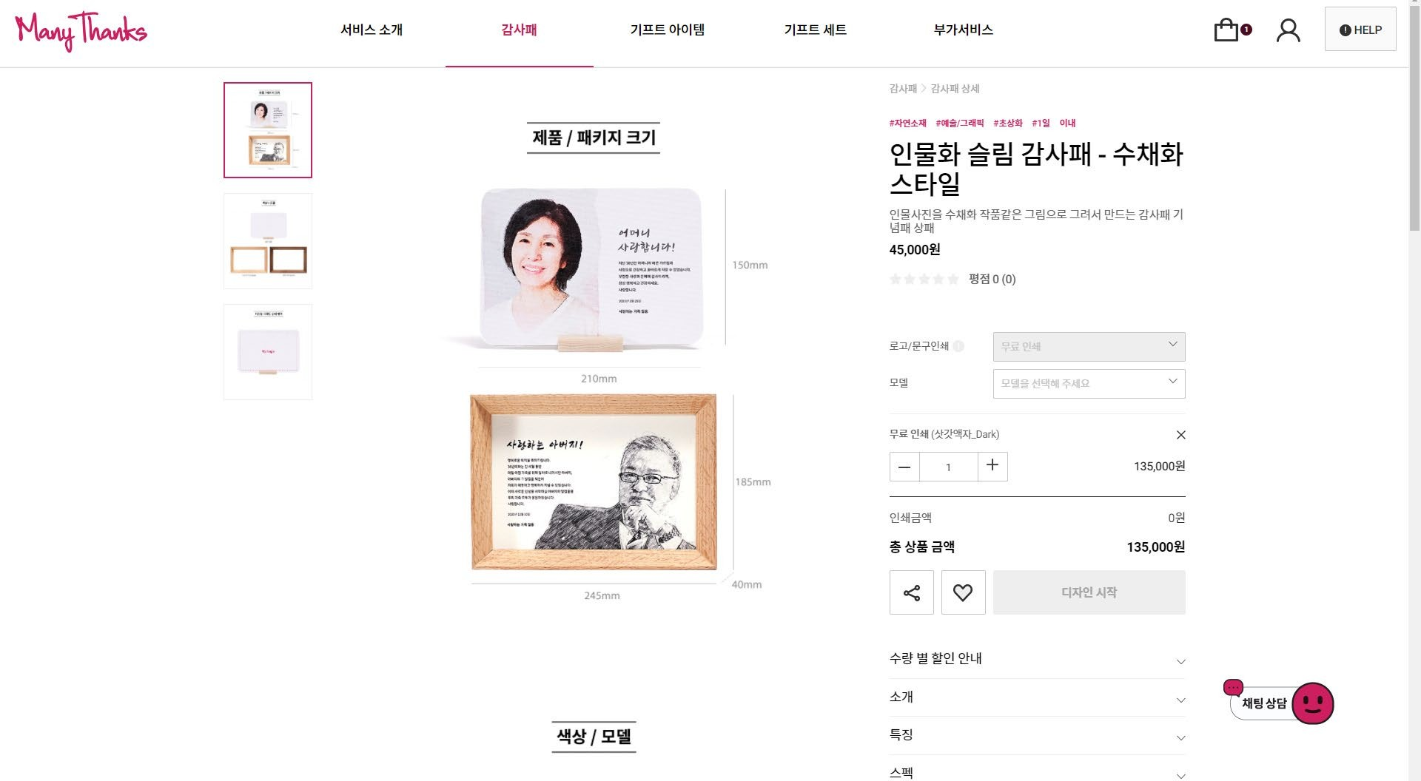
감사패 상세보기 모델명 표시 방식 수정
- 주문한 상품을 표시하는 방식에서 모델명이 중요하므로 모델명이 앞에 오도록 수정 :
무료 인쇄 (삿갓액자_Dark) =>
삿갓액자_Dark(무료 인쇄 포함)

Slide 21
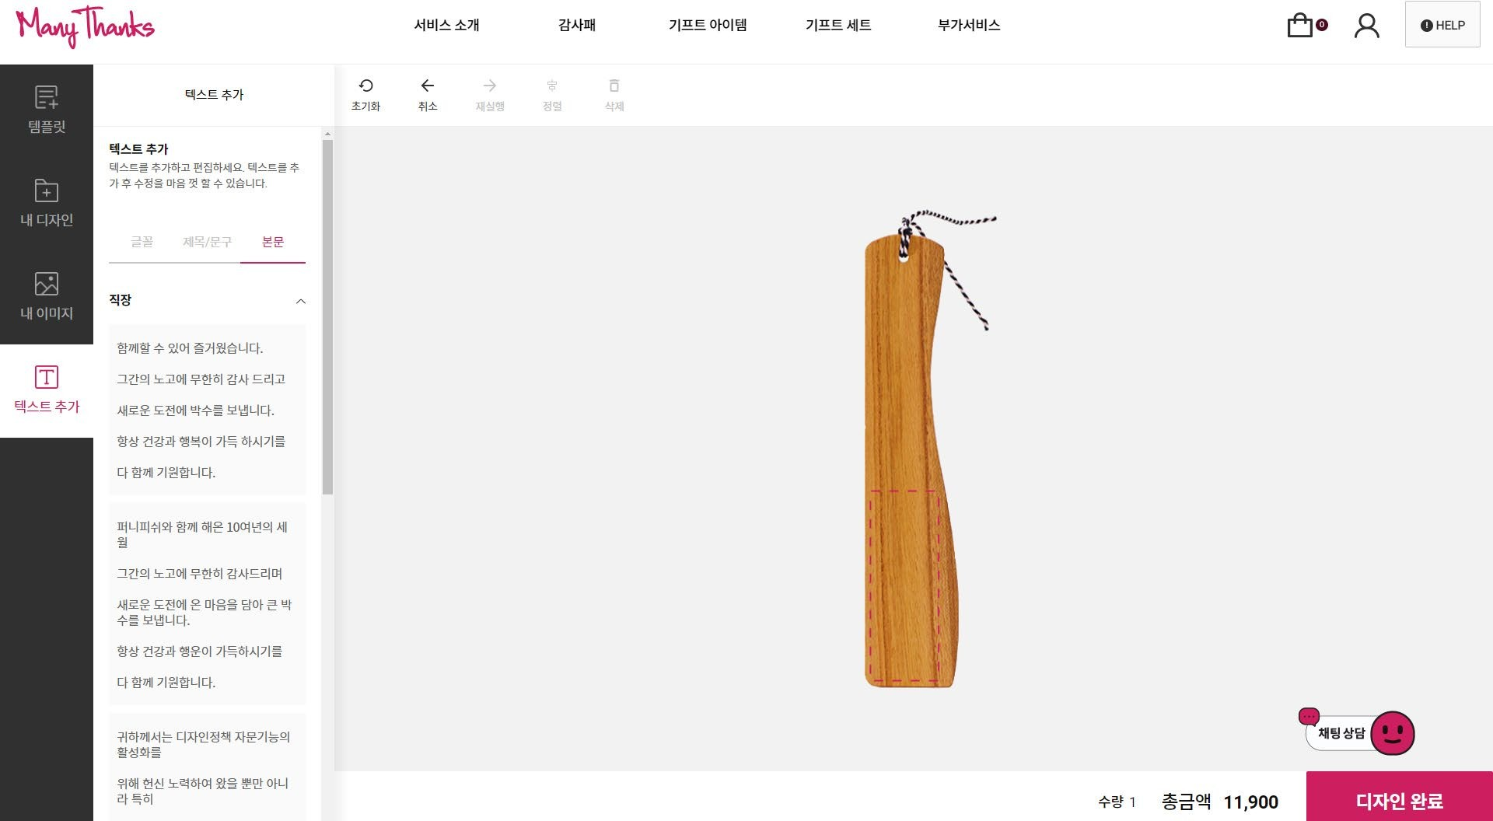
디자인 에디터 수정 – 소제목
디자인 에디터에 나오는 제목/문구와 본문을 공용으 로 써야 한다면 ‘본문’ => ‘감사편지’로 변경하기

Slide 22
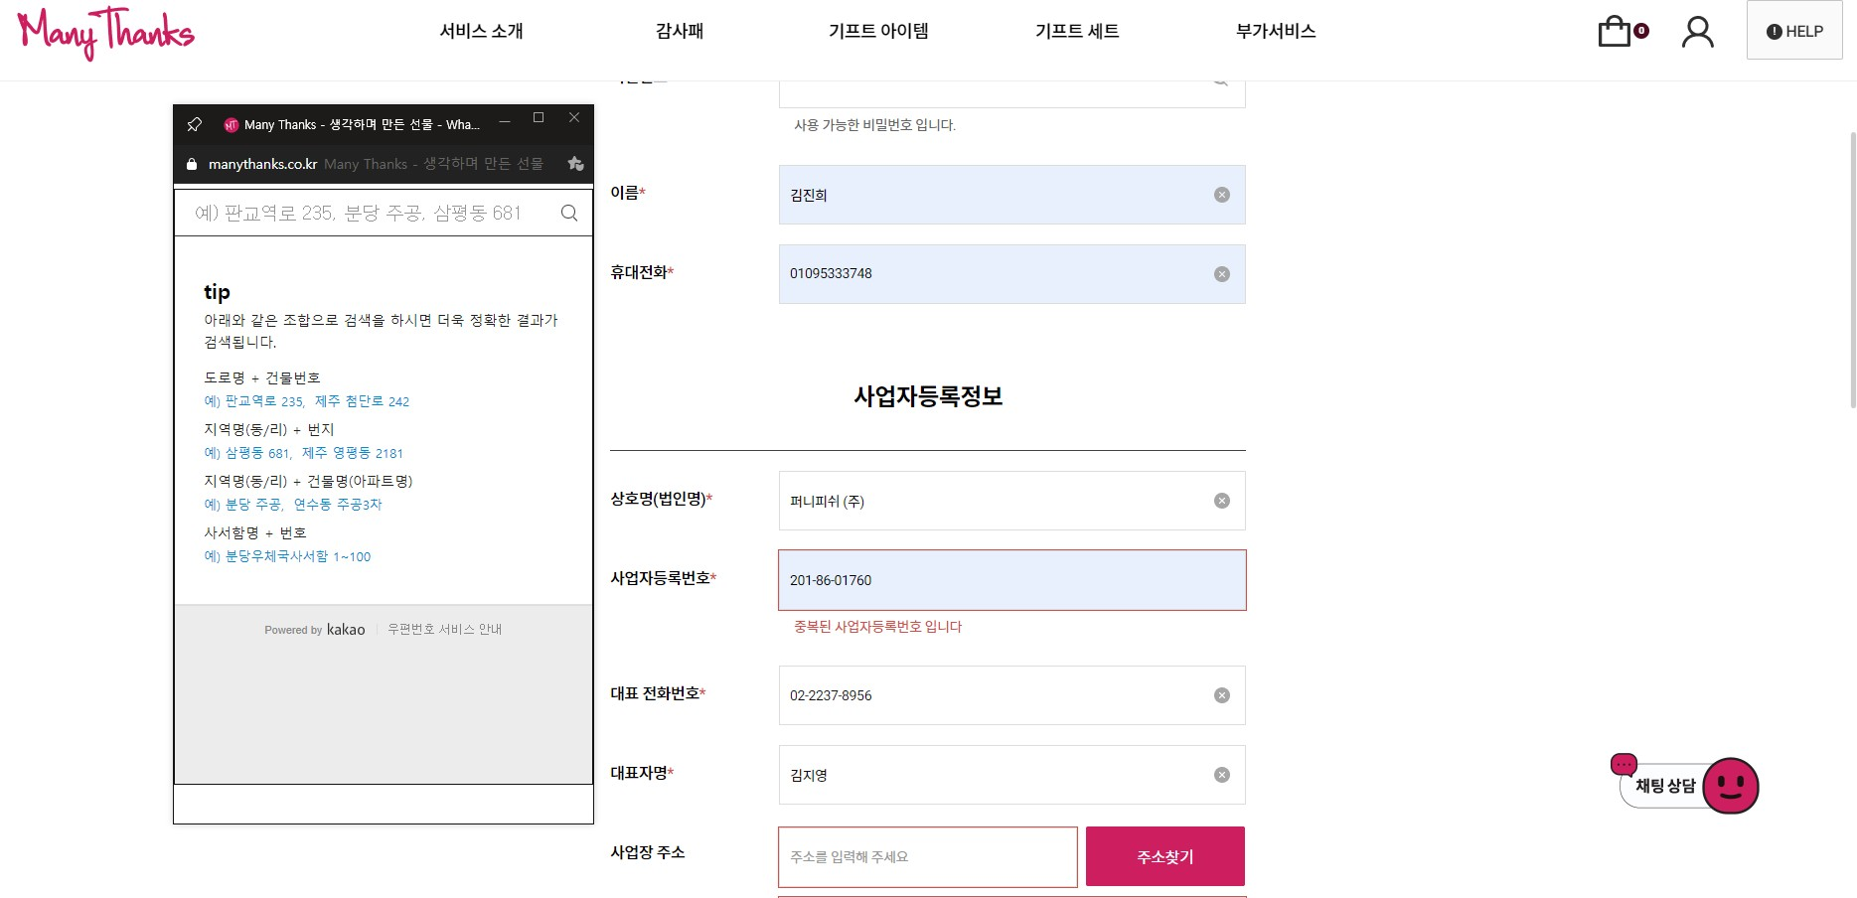
기업회원 가입 : ‘사업장 주소’가 필수 항목이 아닌데 기입하지 않 으면 가입이 되지 않는다.
기업회원 가입 : 사업장 주소 미기입 가입불가

Slide 23
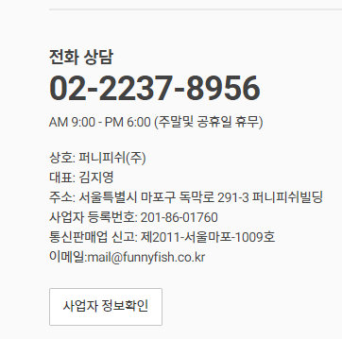
2-21 풋터 맞춤법 오류
주말 및 공휴일 휴무 로 바꾸어야 합니다.

Slide 24
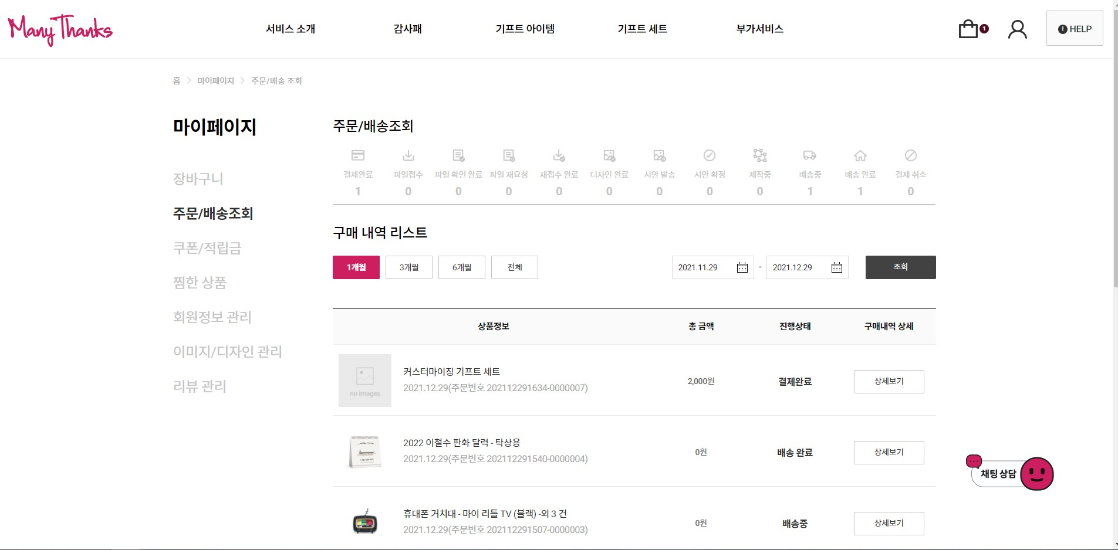
커스텀 기프트 세트를 구매할 때, 장바구니에 있는 상품과 같이 구매할 수 없다. 다른 기프트 아이템이나 감사패는 결제 페이지에서 이탈해도 장바구니 에 상품이 남아 있으나, 커스텀 아이템은 결제페이지에서 이탈하면 에디팅이 끝난 상품이라도 장 바구니에 남아있지 않다.
기프트세트 및 디자인 의뢰하기 상품 구매중 이탈시 장바구니로 인도 안되는 오류

Slide 25
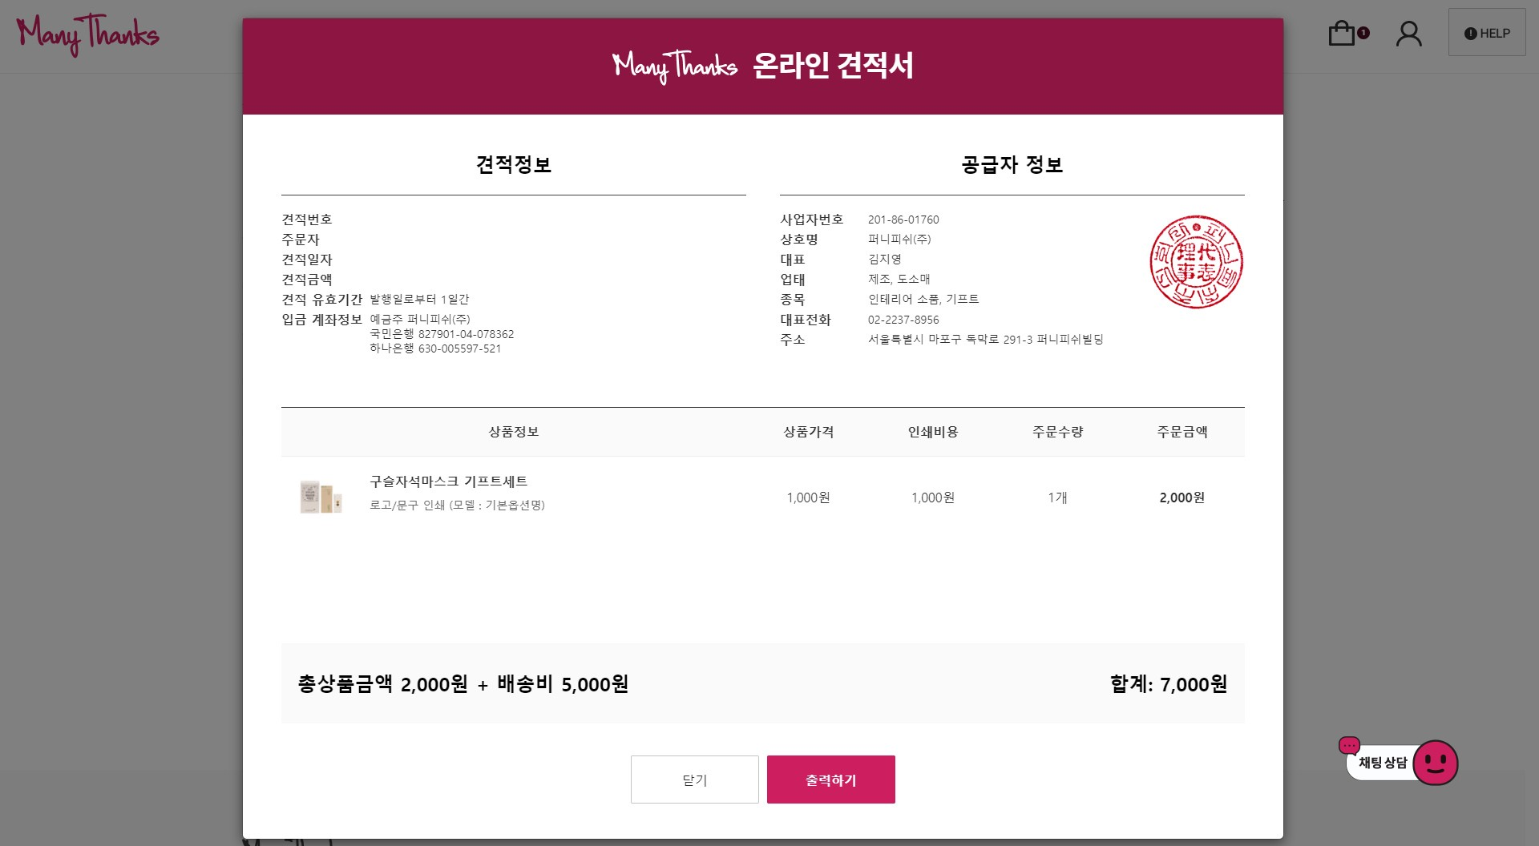
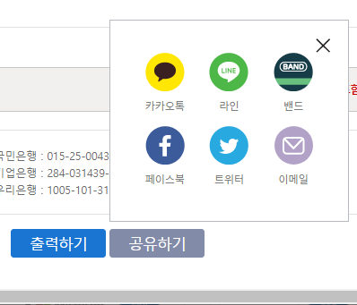
견적서 화면 수정
견적정보의 빈칸들 정보 나오도록 하기
견적번호 : MT-20211229(오늘날짜)-01(오늘일련번호)
주문자 : 로그인한 사람 이름 + 고객님 견적일자 : 2021. 12. 29(오늘 날짜)
견적금액 : \7,000원(부가세 포함) 부가세 포함 글자 넣기
도장 크기 50% 줄이고 이름 옆에 넣기
공유하기 버튼 추가 : 카톡과 이메일 공유만 추가(컴퓨존 예시
주소 아래에 쇼핑몰 주소 추가
공유하기
)

Slide 26
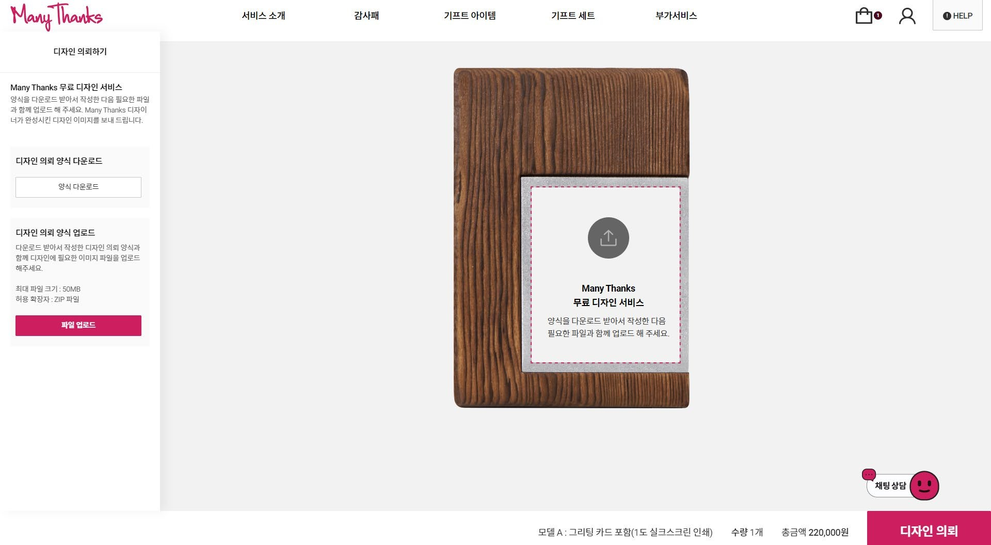
디자인 의뢰하기 에디터 창 에러 및 수정
디자인 의뢰양 식 다운로드 안됨.
각 상품별로 디자 인 의뢰양식을 업 로드해야 하므로 개별 상품 관리 페이지에 .zip 파 일 첨부할 수 있 도록 해야 함.
업로드 파일 형 식 doc, docx, hwp, pdf, jpg, ai, zip 파일 형식 지 원하기
이 화면은 디자인 의뢰하기에 공통적으로 쓰이는 창이므로 감사패 이미지 대신 다른 이미 지로 교체하려고 함.
이미지 크기와 파일 경로 알려 주면 교체할게요.
주문 상품명 표시하기
친환경 문구 세트 - 아이디어 노트, 원목 큐브자석, 원목 책갈피

Slide 27
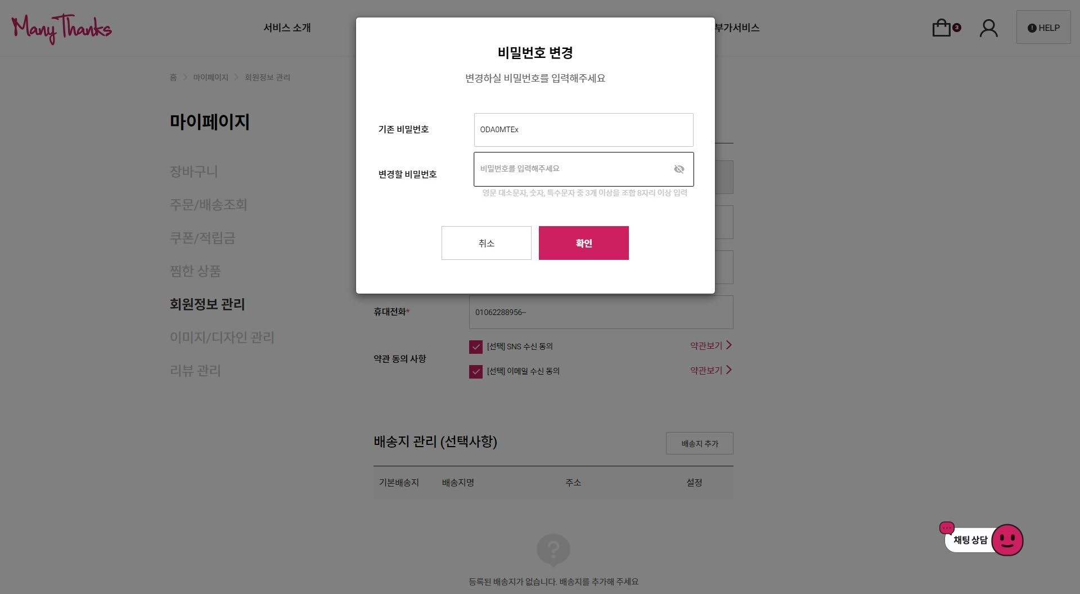
마이페이지 비밀번호 찾기 및 변경
비밀번호 찾기에서 안내문구 수정
회원님의 비밀번호는 => 회원님의 임시 비밀번호는
비밀번호 찾으면 임시 비번이 화면에만 출력이 되는데, 메일로도 발 송이 되어야 함. 화면이 다른 페이지로 넘어가면 찾을 수 없음
비밀번호 수정 화면에서 안내 문구 수정
영문 대소문자, 숫자, 특수문자 중 3개 이상을 조합 8자리 이상 입력
=> 영문, 숫자, 특수문자를 모두 포함시켜서 8자리 이상으로 입력
비밀번호 변경을 하는 과정에서 비밀번호가 바뀐 것인지 아닌지 안 내가 없음. 비밀번호가 변경된 시점에 안내가 필요함

Slide 28
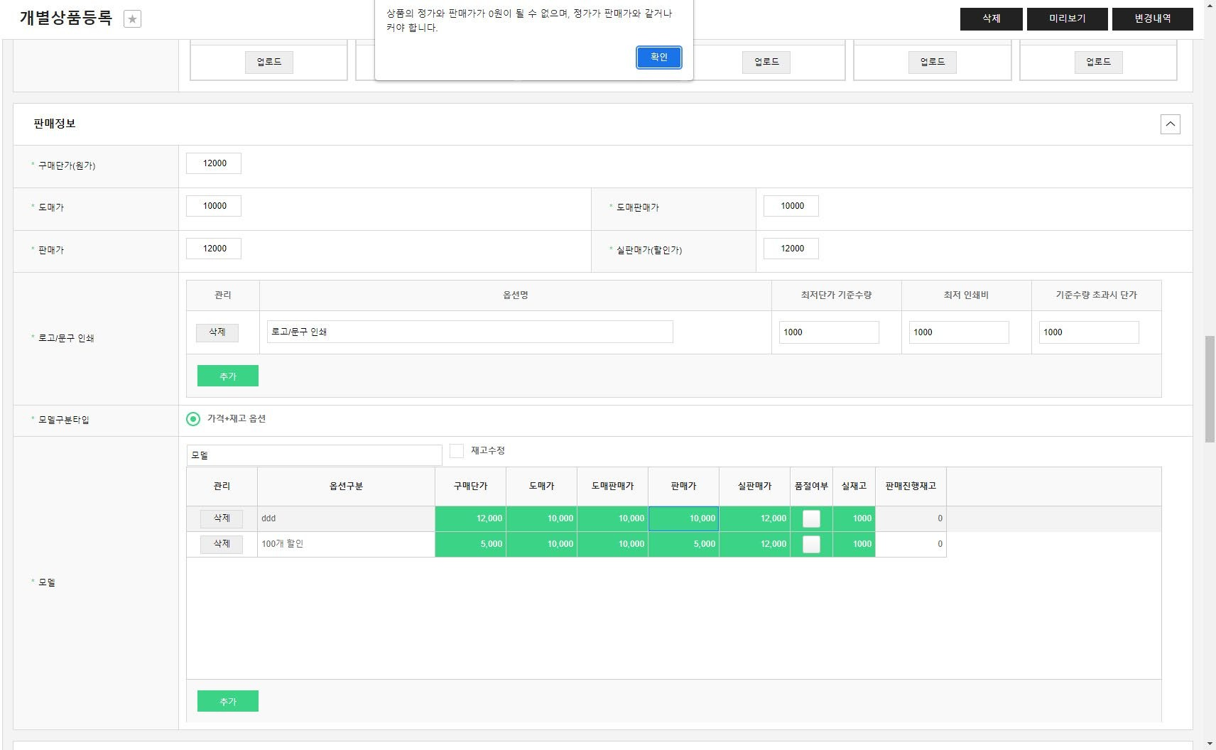
개별 상품 등록 – 가격 수정시 에러
가격을 고칠 때 위와 같은 에러가 나면서 저 장-이 안되는데, ‘정가’ 항목이 무엇인지 모르겠 고, ‘판매가’가 여러 개인데 어떤 판매가를 말하 는 건지 모르겠음
가격을 수정하면 판매중이 수정대기로 자동 전환되어 노출이 안됨

Slide 29
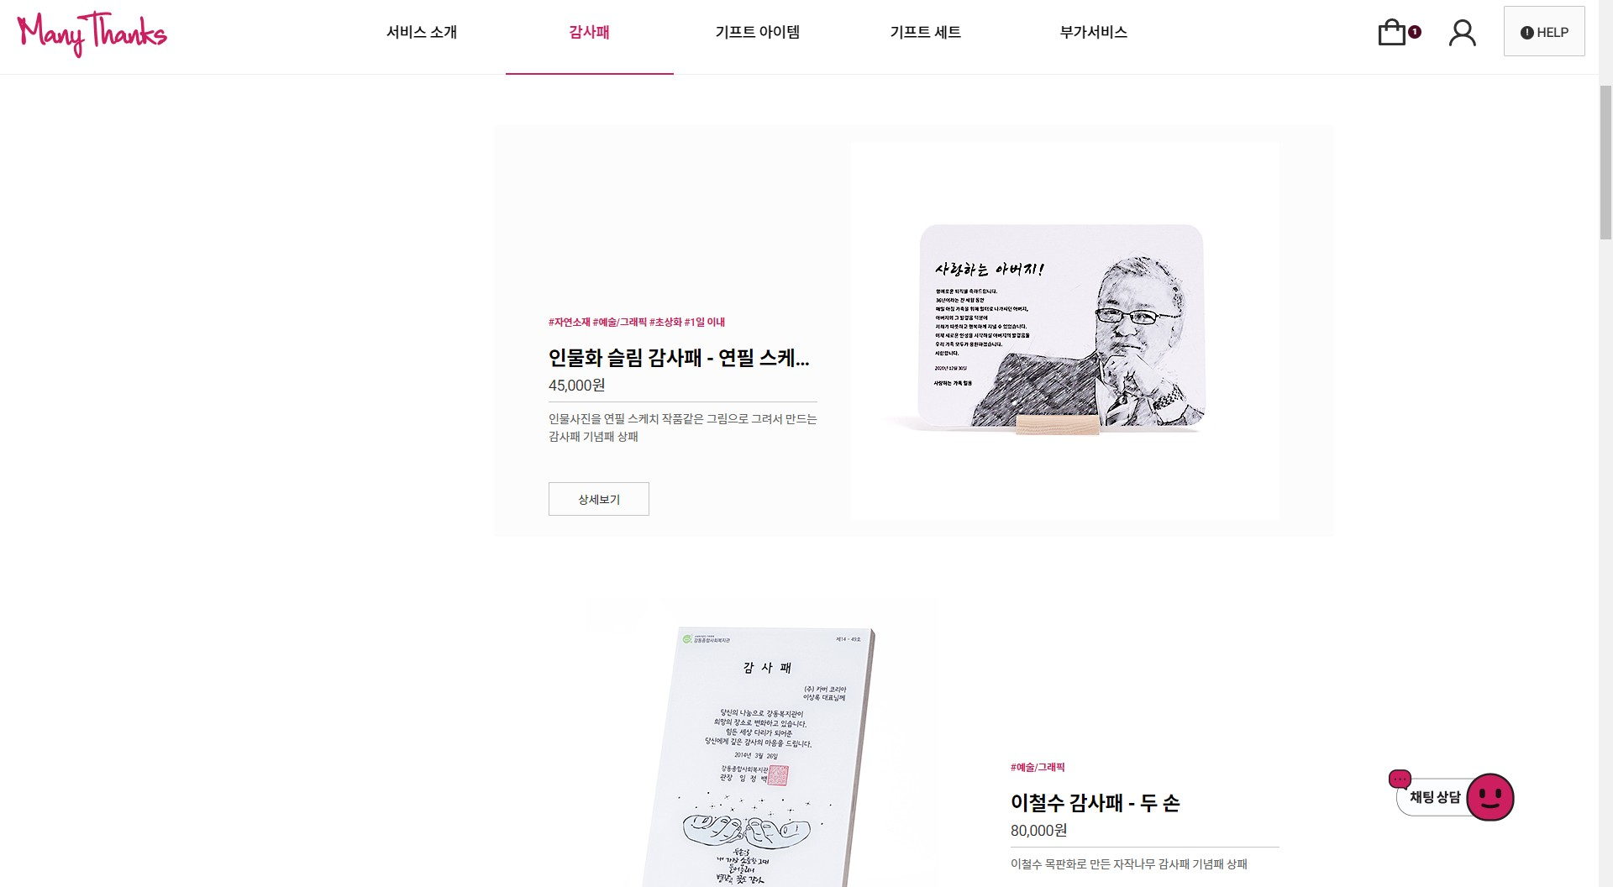
감사패 목록 페이지 수정 – 제목 2줄 보이게 수정
상품명 2줄까지 나오도록 하기. 2줄보다 길어지면 ... 표시
감사패 목록에서 위에서부터 아래로 흰색 바탕과 연한 회색 바탕 이 번갈아 나오는데, 모두 흰색 바탕으로 나오게 하기

Slide 30
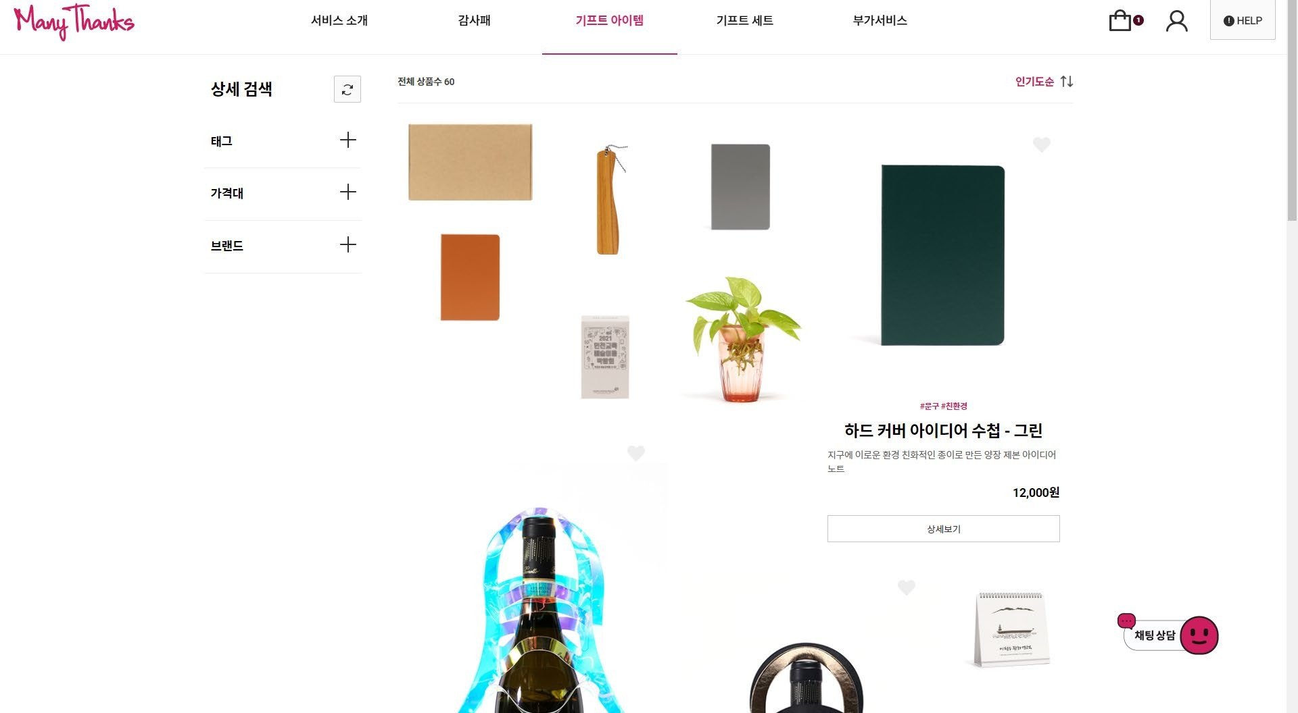
기프트아이템 스크롤 문제 - 1
썸네일을 클릭하면 커지면서 짧은 설명과 함께 상세보기 버튼이 나오는데, 상세보기 버튼이 바 로 보이도록 화면을 위로 끌어올려주세요. Nalata 사이트에서는 그렇게 작동을 해서 사용이 편리한데, 우리 사이트는 버튼이 아래 쪽에 가려 져서 보이지 않아요.
상세보기 버튼이 잘 보이도록 색상을 many Thanks 로고 색상으로 해주세요.
확대이미지에서 상세보기 버튼이 보이도록 화면 끌어 올리기

Slide 31
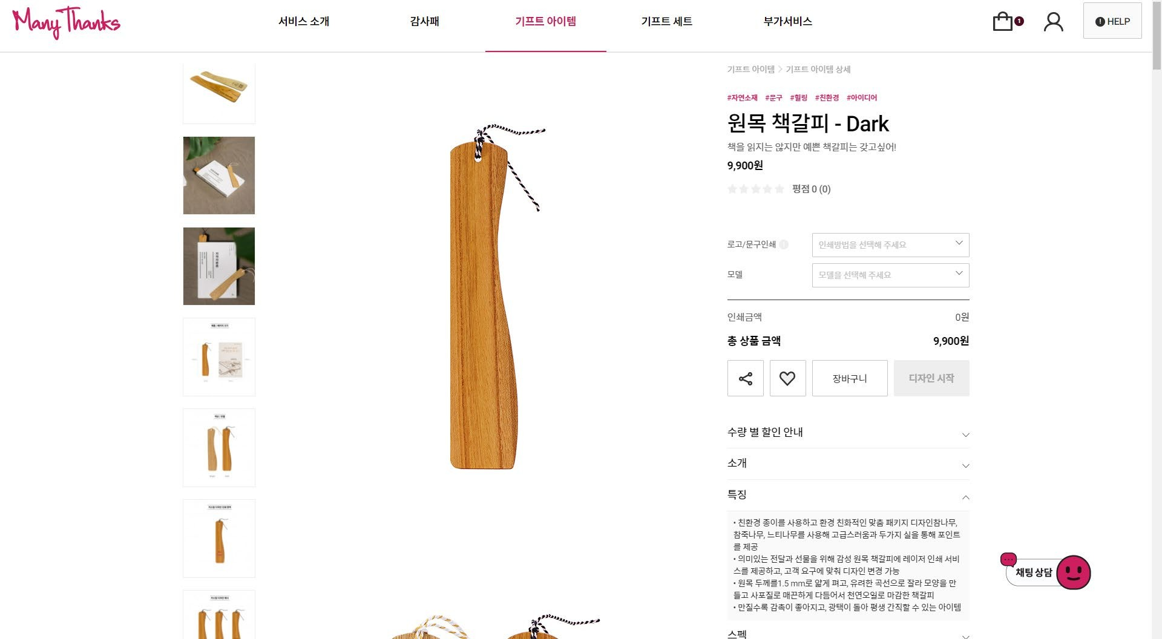
기프트아이템 스크롤 문제 - 2
 |  | 왼쪽 썸네일 이미지와 오른쪽 큰 이미지가 일정한 범위를 벗어나는 아래 또는 위쪽에서 연동이 되지 않는다. 오른쪽 수량별 할인안내, 소개 등의 항목을 펼치고 다른 거 선택하면 자동 으로 닫히는데, 화살표 눌러서 닫기 전에는 계속 열려 있도록 수정

Slide 32
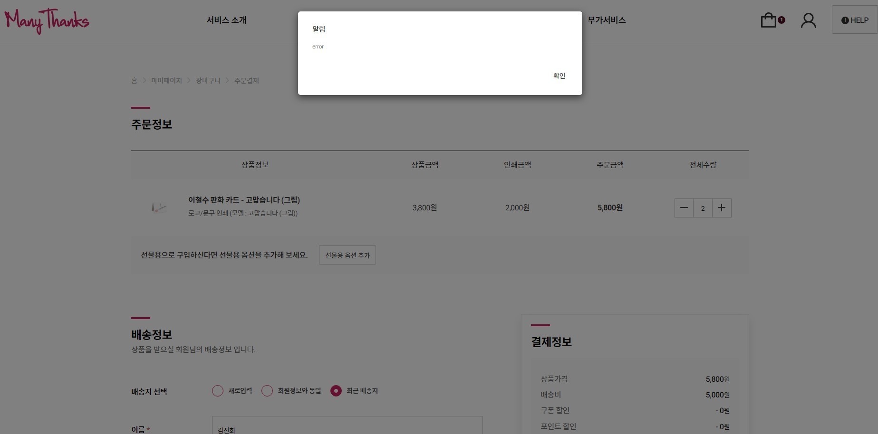
의뢰하기 주문 상품개수 변경오류
‘의뢰하기 주문＇상품 결제주문 페이지에서 상품 개수를 편집하 니, 상단에 error 알림창이 뜹니다.
- Error 창이 뜨고 상품의 수량은 변경이 되고 있음(액면상). 그러나 결제정보의 금액은 변경이 안됨. 즉, 화면에 보이는 숫자만 변경되고, 적용은 안되는 상태.

Slide 33
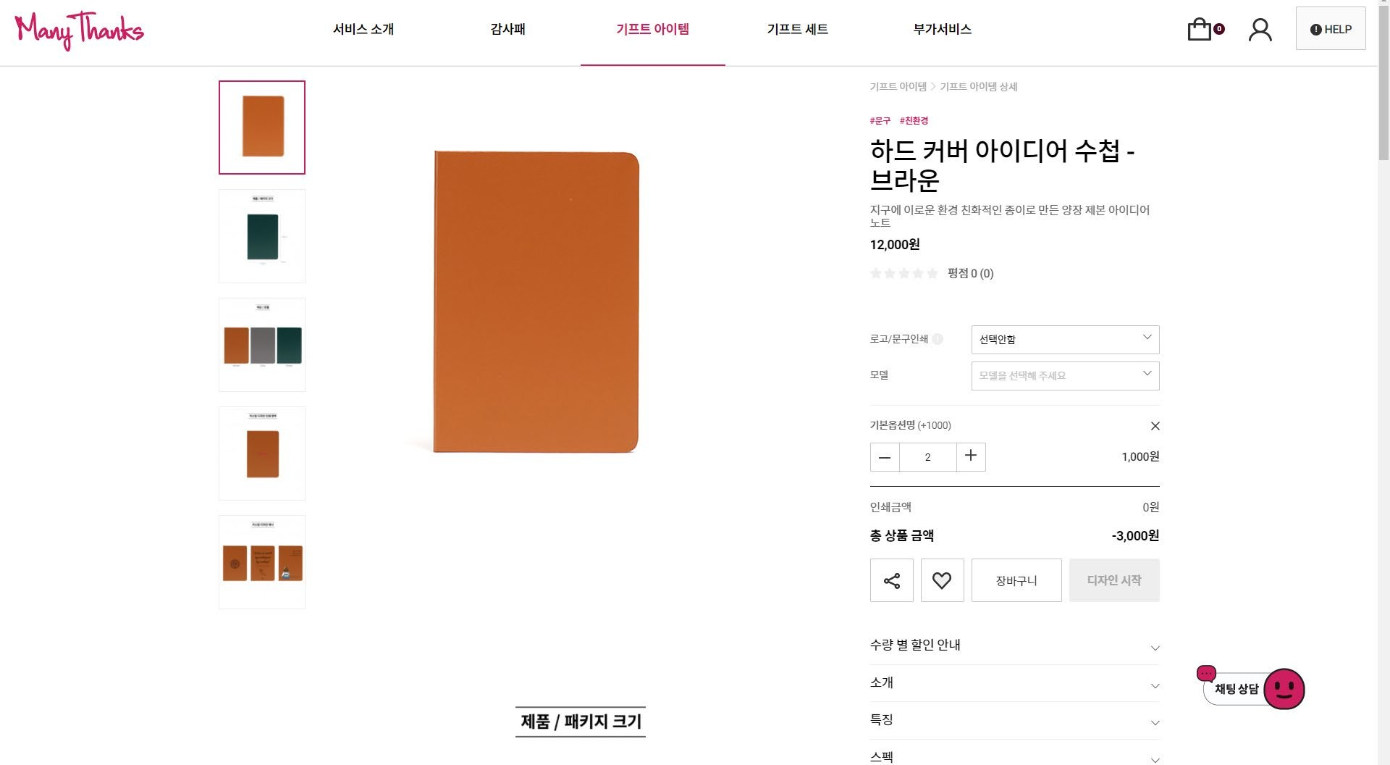
기프트 아이템 상세보기 오류
*프로그램 에러
*프로그램 에러
- 모델에서 상품을 선택하면 수량과 총 상품 금액이 올라가는데, (-)를 눌러서 수량을 줄여도 수량은 변화 없고 총상 품금액만 줄어든다. 계속 (-)키를 누르 면 총 상품금액이 마이너스로 내려간다.

Slide 34
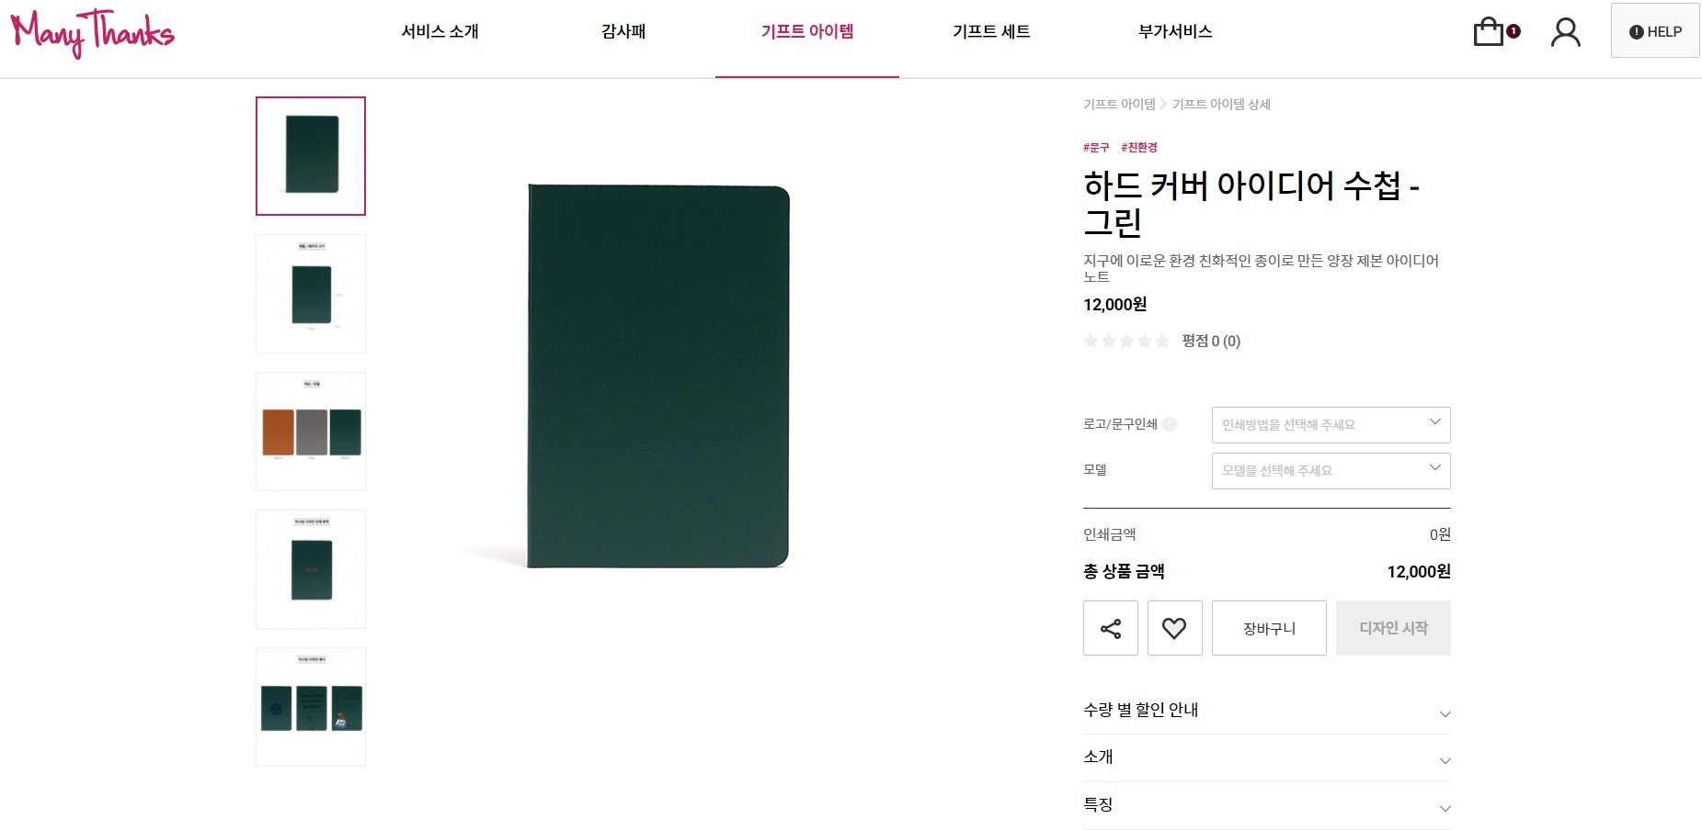
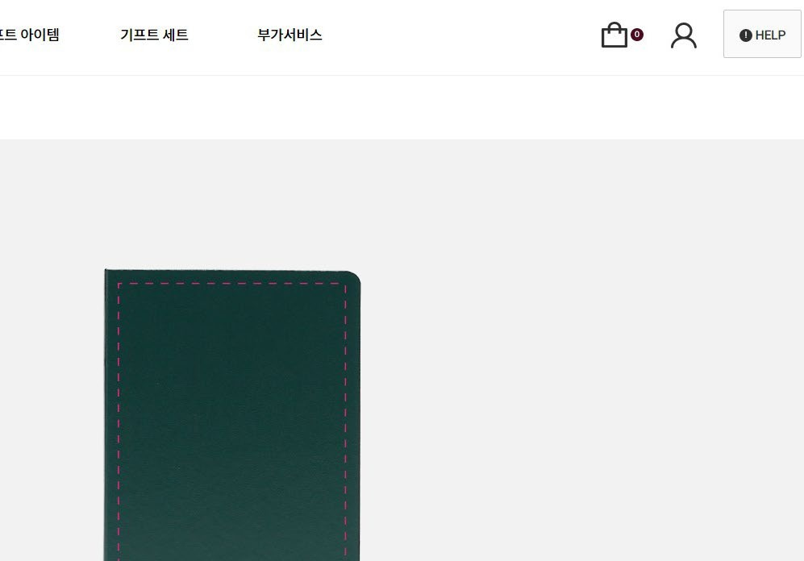
디자인 에디터 입장시 장바구니 표시 상태 오류
이미 장바구니에 상품이 1개 이상 들어가 있는 상황 이었는데,
‘기프트아이템’ 디자인 에디터 화면으로 들어오면 장바구니의 숫자가 ‘0’처리됨.

Slide 35
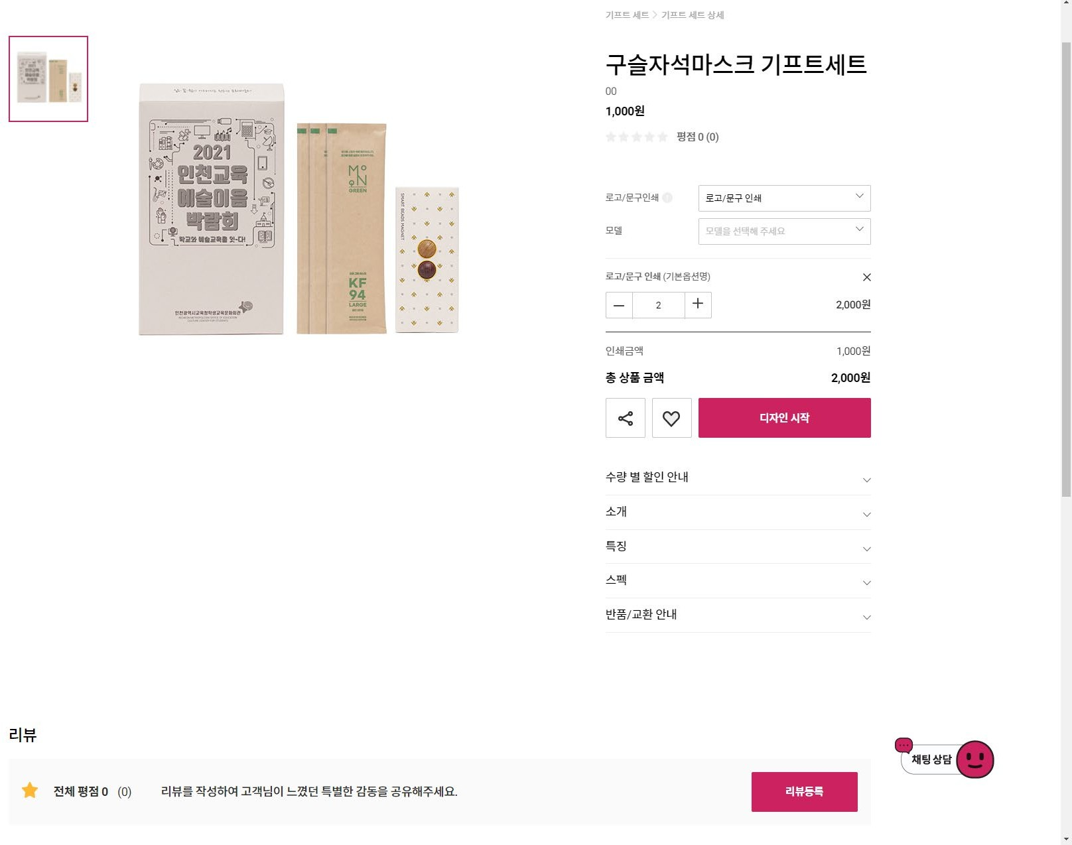
2-13 기프트 세트 정해져 있는 세트 에디팅
기프트 세트에서 커스터마이징 세트가 아닌 정해져 있는 세트 같은 경우 단품 으로 취급되기 때문에 한 개의 이미지만 수정할 수 있습니다.
현재 구슬자석마스크 기프트세트 에디팅 가능한 제품은 패키지상자 뿐입니다. 미리 구성품이 정해진 세트도 제품별로 커스텀 디자인을 할 수 있어야 합니다.

Slide 36
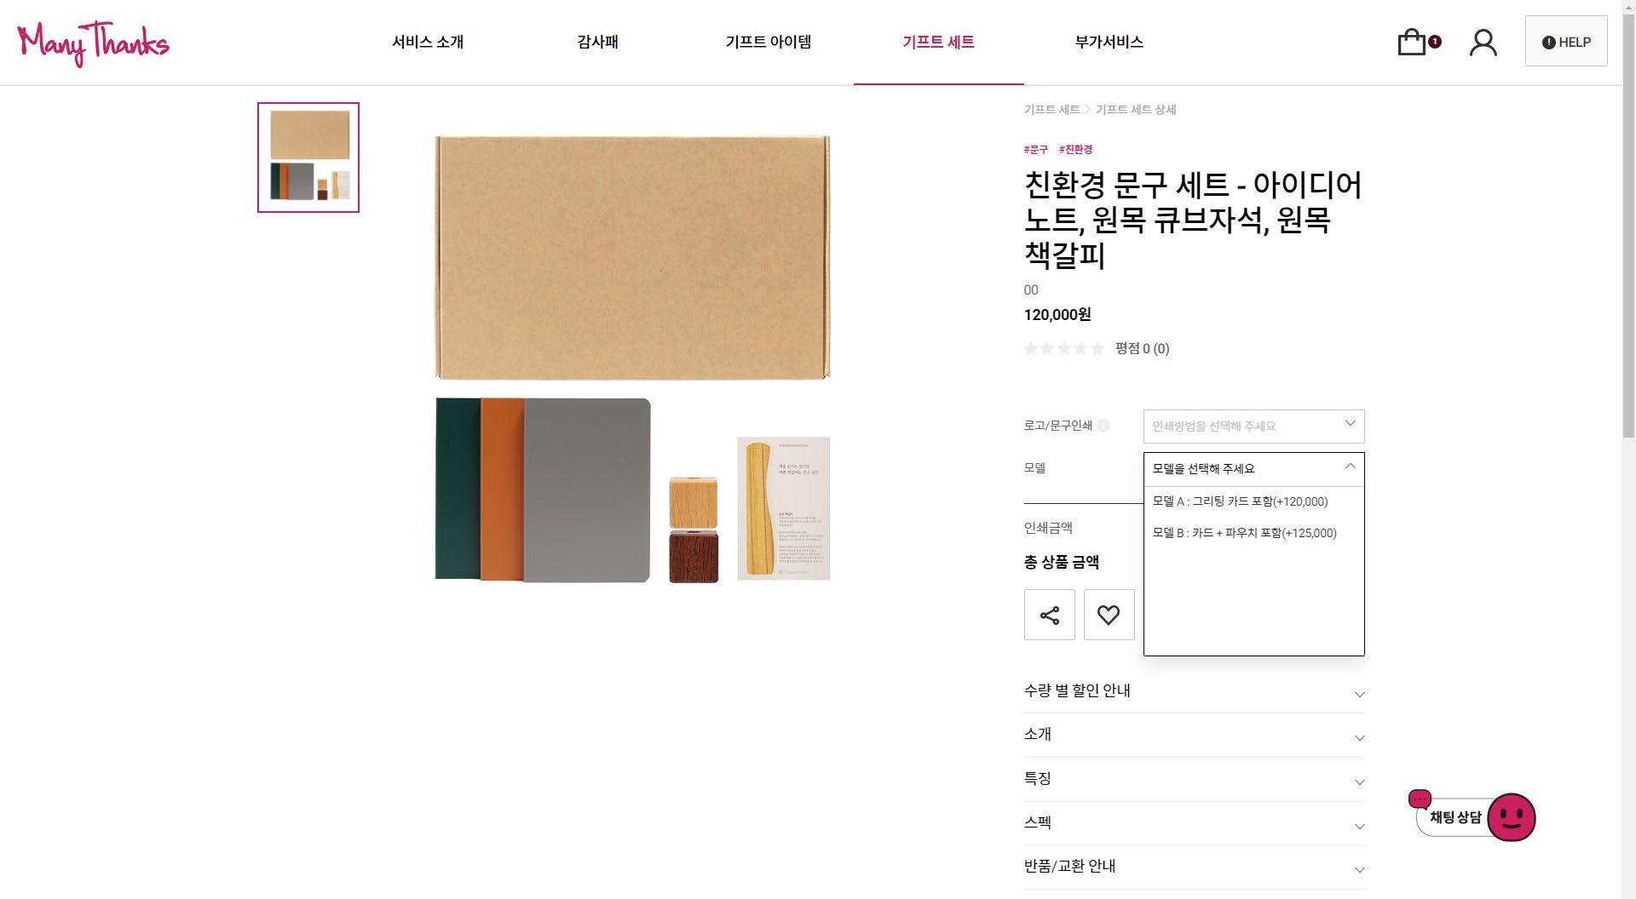
기프트 세트 – 모델별 가격 표시 방법 수정
콤보박스에 나오는 모델명 뒤에 (+120,000) 로 표시되고 있는데, 기본 가격에 12만원이 추가되는 것처럼 보이므로 (+)대신 (\)로 변 경하기
(+120,000) => (\120,000)
이건 감사패, 기프트아이템, 기프트세트 공 통 적용함

Slide 37
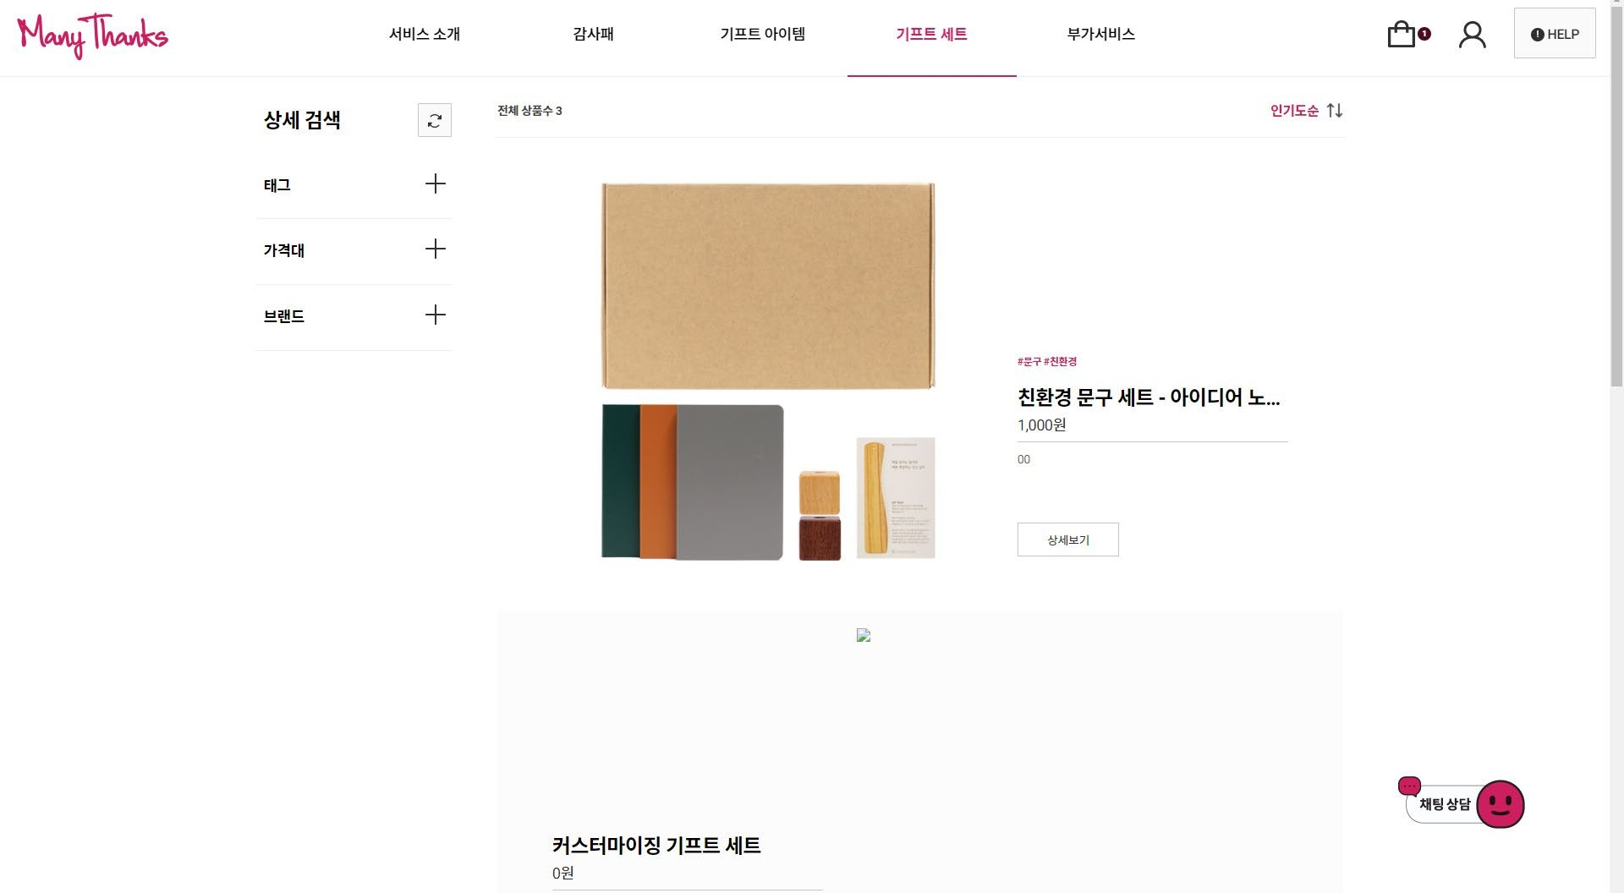
기프트 세트 목록 페이지 수정 – 제목 2줄, 바탕색 수정
상품명 2줄까지 나오도록 하기. 2줄보다 길어지면 ... 표시
기프트 세트 목록에서 위에서부터 아래로 흰색 바탕과 연한 회색 바탕이 번갈아 나오는데, 모두 흰색 바탕으로 나오게 하기

Slide 38
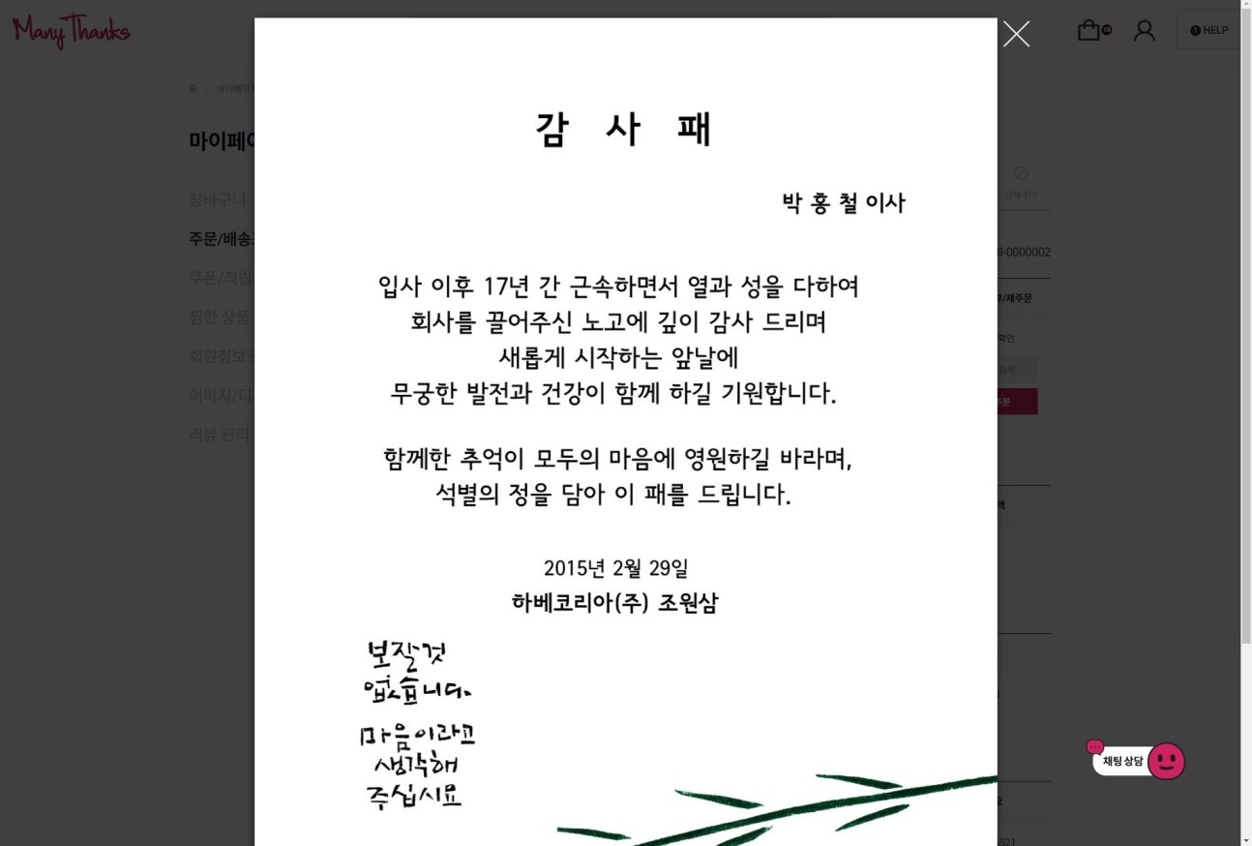
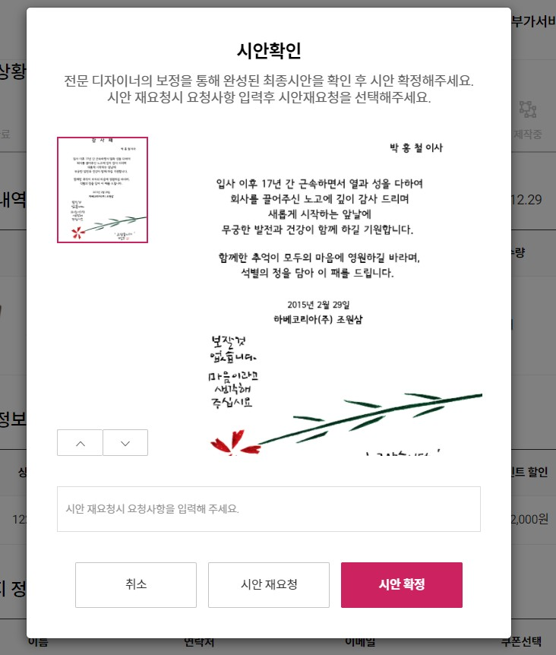
고객 주문정보 시안
고객들이 시안 자료를 열람할 때 한 눈에 보기 힘들게 되어있습니다. 사 이즈를 줄여서 한눈에 볼 수 있게 해야 합니다.
실제 감사패 시안을 보내는 이미지로 사용했는데 한눈에 보기 힘듭니다.
이미지 더블클릭시
시안확인 기본(잘려서나옴)

Slide 39
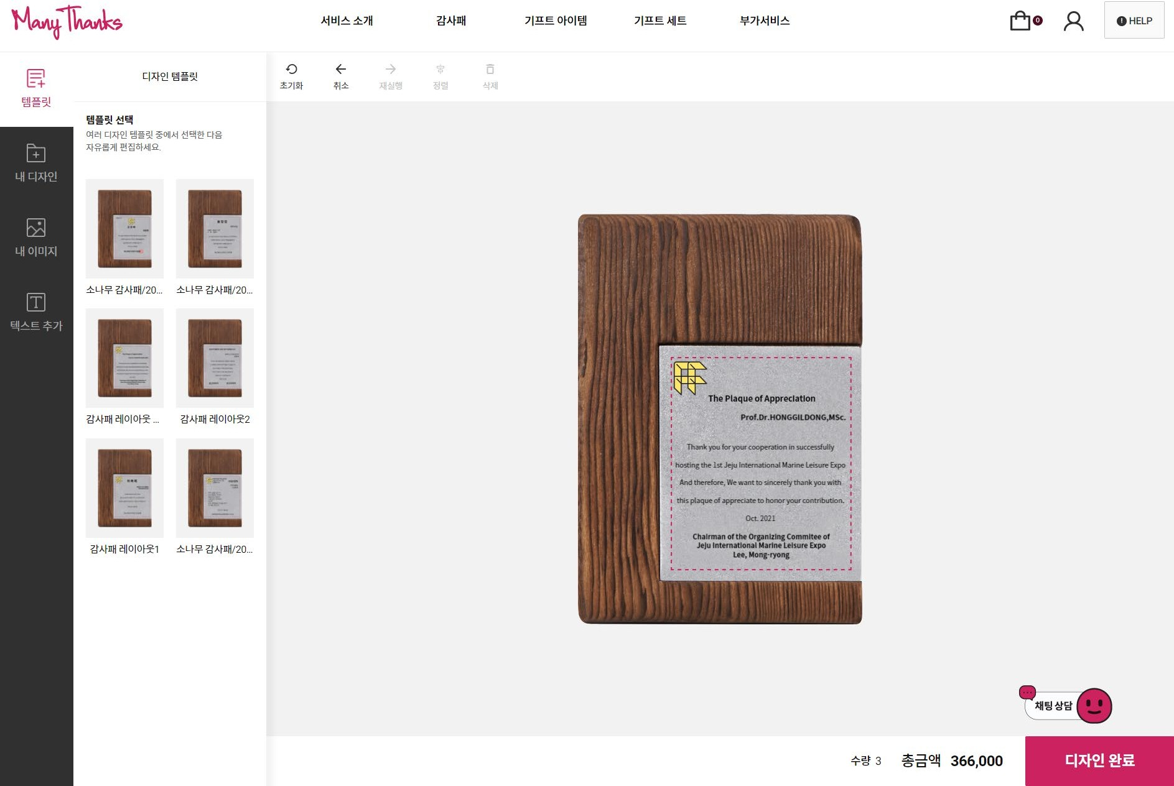
관리자 주문관리 감사패 2개 이상 구매시 발생하는 문제 설명1
기프트 세트 에디팅 처럼 상품목록들이 이곳에 나와 선택해서 편집할 수 있어야 합니다.
에디팅 가능한 모든 상품들은 2개 이상 주문할 경우 에디팅 페이지가 분리되서 나와야합니다.

Slide 40
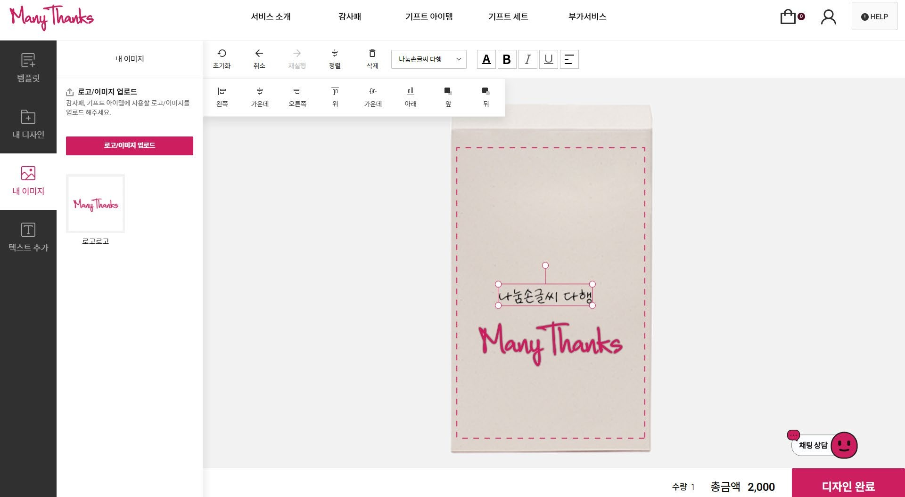

디자인 에디터에서 수정사항 – 용어, 아이콘 수정
기획 단계에서 요청했던 사항인데 아직 반영이 안되었음
취소 -> 되돌리기로 이름 변경 되돌리기와 재실행 아이콘 모양 변경
앞 -> 앞으로 이름 변경 뒤 -> 뒤로 이름 변경

Slide 41
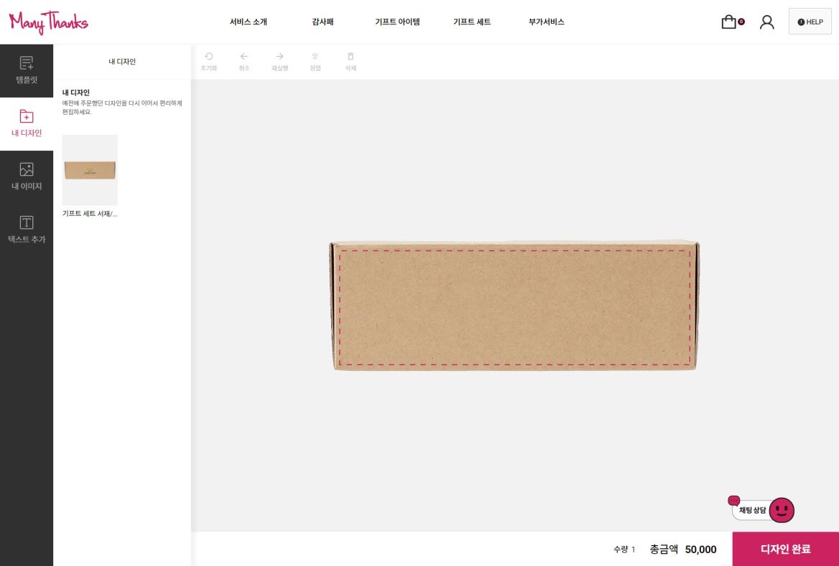
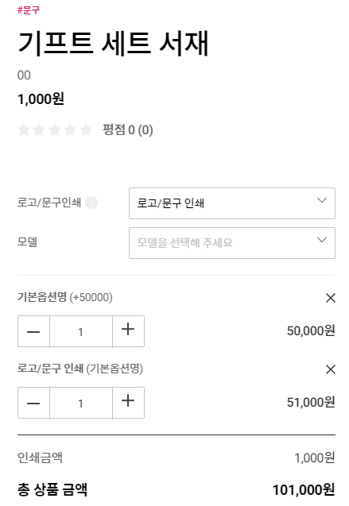
2-16 오리지널제품, 로고인쇄제품 동시구매시 생기는 오류1
제품가격 50,000 로고/문구인쇄비용 1000
로고/문구인쇄 선택제품 , 오리지널 제품 동시구매시
더해진 가격이 아닌 오리지널 제품의 가격과 수량이 노출됩니다. 순서가 반대여도 결과는 똑같습니다.
(또한 에디팅요금이 부과된 가격이 아닌 오리지널 제품의 가격이 노출됩니다.)

Slide 42
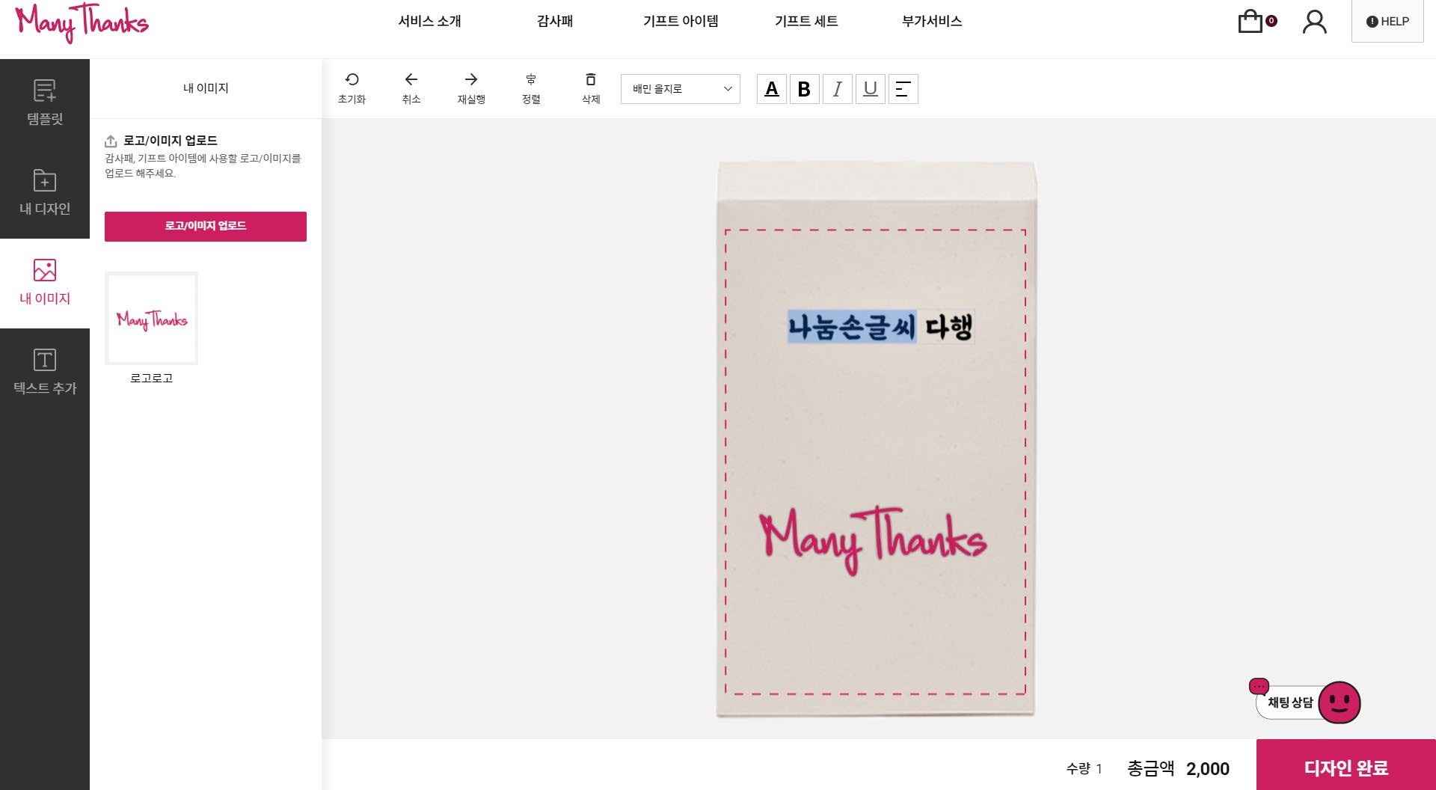
디자인 에디터에서 수정사항 – 글씨 del 키 에러
글자 수정하면서 del키로 글자 일부 지우면 글자 전체가 삭제됨

Slide 43
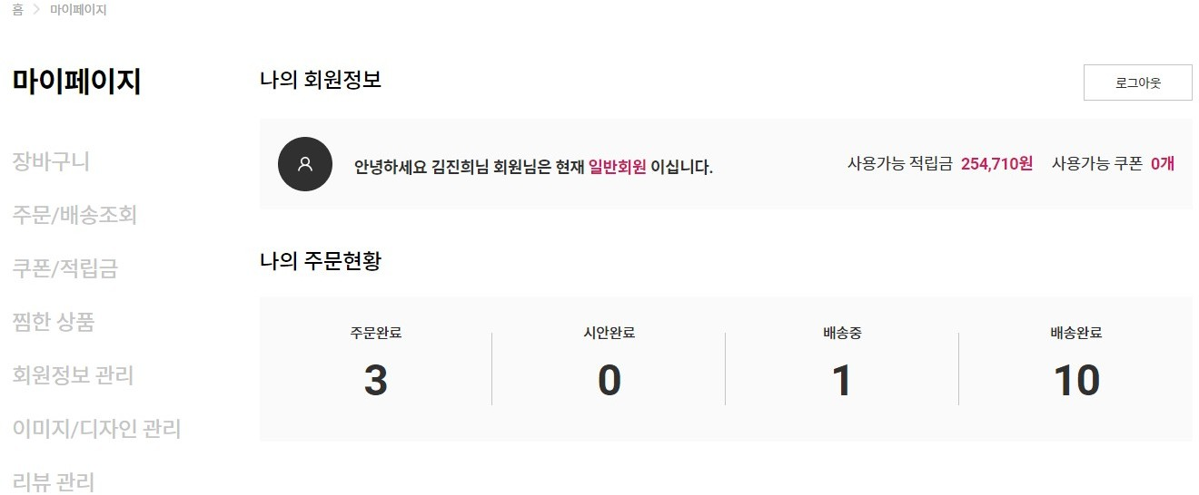
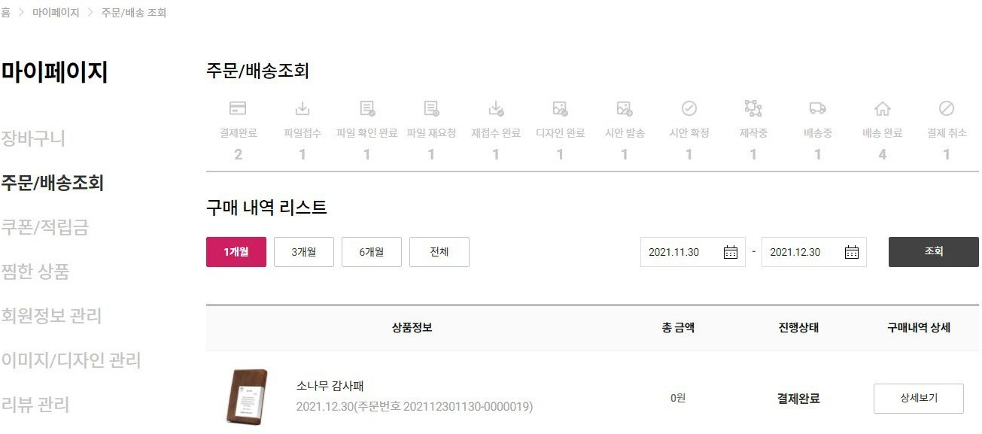
시안확정/ 디자인완료 등을 선택해도 이 부분은 변동 없음.
마이 페이지 정보 비교
건
건
개
주문/배송조회와 나의 주문현황이 서로 맞지 않아 보임
=>> ‘건’당이 아니라 상품 ‘개수’로 표기되어 있음
나의 주문현황 : 14’개’ 상품 vs 주문/배송조회 : 16’건’의 주문
배송중 -> 배송중
배송완료 -> 배송완료
결제완료 -> 주문완료
나머지 (파일접수, 파일확인 완료, 파일 재 요청, 재 접수 완료, 디자인완료, 시안발송, 시안확정, 제작중, 결제취소)는 어디에도 ‘나의 주문현황＇에 적용되지 않는다.

Slide 44
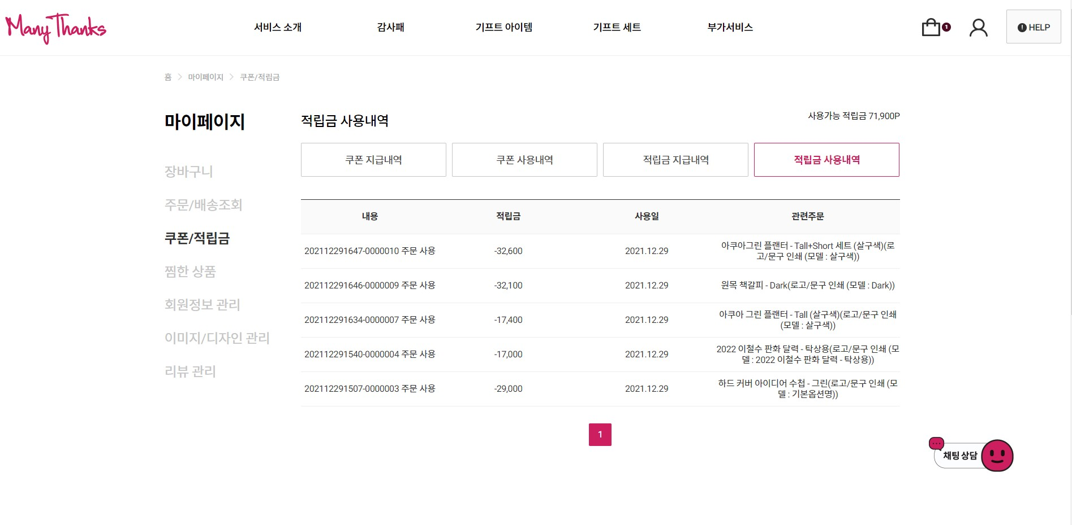
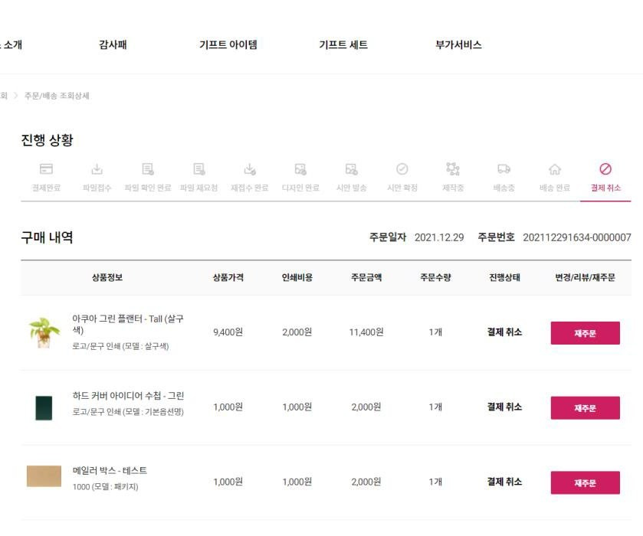
결제취소후 적립금결제분 자동환불 오류
결제 취소를 한 후, 적립금으로 결제한 부분이 자동으로 돌아오지 않습니다.
적립금(마일리지)은 소멸 되는것인지?

Slide 45
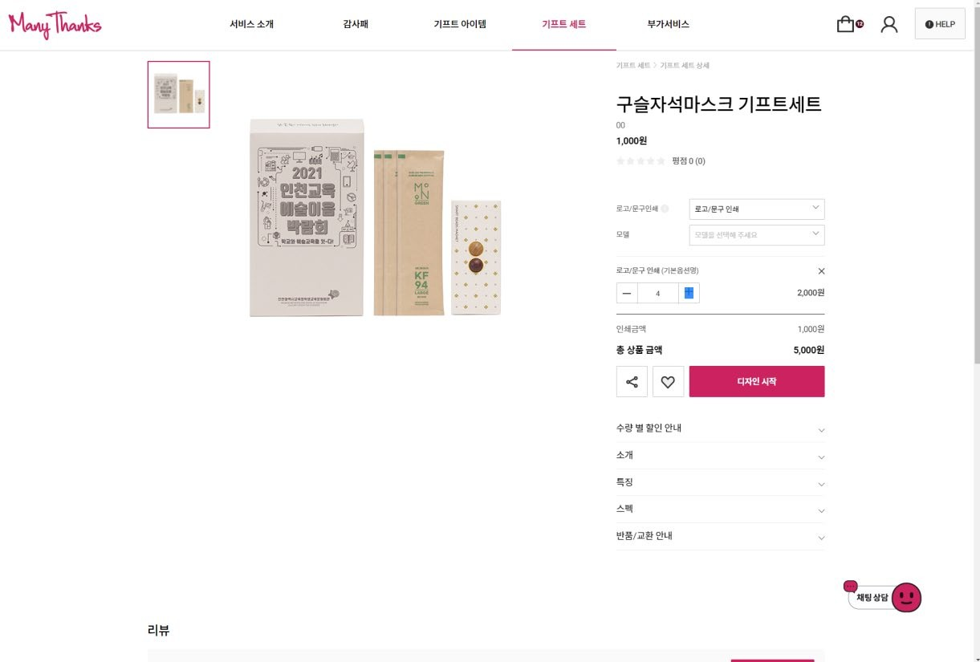


2-14 옵션선택후 옵션버튼 재 클릭 하면 나타나는 오류
같은 옵션 재클릭
오류발생
모든 상품들에 해당하는 오류입니다.
처음에 옵션을 선택하고 나서 + - 버튼은 오류가 없습니다.
옵션을 선택하고 나서 다시 같은 옵션을 선택하면 +- 버튼을 눌렀을 때 수량박스는 변화가 없고 가격만 변화합니다.
결제창에는 가격과 수량 (표시되지는 않지만)버튼 누른만큼의 가격으로 노출됩니다.

Slide 46


고객 결제 페이지 / 관리자 회원관리 페이지 전화번호
회원관리에서 핸드폰 3칸일 필요가 없습니다.
오히려 3칸에 저장할 경우 결제하기에서 오류 발생합니다. (숫자 외에 문자있을 경우 결제가 넘어가지 않습니다.)

Slide 47
기프트세트 주문 오류, 상품 선택 정보 유지하기
메인 기프트를 고른 상태에서 다시 메인 기프트를 고르면 앞에 고른 메인 기프트가 자동으로 대체되는데, ‘메인 기프 트’는 한 가지만 고를 수 있습니다. 라는 안내창을 띄워주고 자동대체가 안되도록 하기
수량을 늘리면 현재단가가 같이 변한다. 현재 단가는 구성 품 단가의 합이므로 세트의 수량을 늘려도 현재 단가는 바 뀌면 안됨
메인 기프트에 상품을 추가하기 전까지는 수량 수정 + 버 튼이 작동하지 않음. 처음부터 수량 변경할 수 있도록 하기
주문 수량 직접 입력해서 수정되도록 하기
- 여기에서 상품 다 고르고 디자인 에디터로 진행했다가 웹 브라우저 ‘뒤로’ 버튼 누르면 앞에서 선택한 모든 상품이 사 라진다. 이건 모든 메뉴 디자인 에디터 공통사항인데, 선택 한 옵션들이 사라지지 않아야 한다.
수량에 따라 ~ 설명문 삭제하고 아래 글로 대체
메인 기프트 1종, 추가 기프트 2종까지 고를 수 있습니다.

Slide 48



관리자 주문관리 디자인의뢰2
디자이너가 파일을 재요청하면 고객 주문/배송조회 페이지에 파일 업로드라는 버튼이 생깁니다.
버튼을 클릭하면 파일을 업로드하는데 파일은 한 개씩 밖에 올라가지 않습니다.
또 한 파일을 하나 등록하고 추가적으로 등록을 하면 이전에 등록했던 파일들은 없어져 최근에 업로드했던 이미지 한 개 만 노출됩니다.

Slide 49


상품 ‘디자인 의뢰하기’ / 커스텀 기프트 세트 구매할 때, 장바구니에 있는 상품 과 같이 구매할 수 없다.
- 다른 기프트 아이템이나 감사패는 결제 페이지에서 이탈해도 장바구니에 상품이 남아 있으나, 커스텀 아이템/ 디자인 의뢰하기 상품은 결제페이지에서 이탈하면 에디팅/ 파일 업로드가 끝난 상품이라도 장바구니에 남아있지 않다.
기프트세트 및 디자인 의뢰하기 상품 구매중 이탈시 장바구니로 인도 안되는 오류 (16P 추가분)

Slide 50




커스터마이징 기프트세트 세트수량 변경 방법
상품 개수를 ‘+/-’ 버튼이 아니라 영역선택 후 숫자 기입 으로 편집이 커스터마이징 기프트 세트만 되지 않는다.
- 기프트세트 (완성품), 기프트 아이템, 감사패들은 상품 개수편집을 [+,-] 버튼과 버튼 업이 숫자 선택후 편집하면 변경이 가능하나, 커스터마이징 기프트 세트는 [+,-]버튼으 로만 편집이 가능함.

Slide 51


관리자에서 ‘설정하는대로’ 구매자의 화면이 변동됨.
반품신청/ 교환신청 구매자가 직접 홈페이지에서 신청 불가능
- ‘결제완료’는 관리자에서 편집이 불가능 (결제완료되면 자동으로 관리자/ 구매자 화면에 결제완료로 표 시됨)
← ‘반품신청’ / ‘교환신청‘ 은 관리자에서는 보이고 편집이 가능하지만, 구매자가 신청할 수 있는 방법이 없다. (전부 C/S Call로 신청하거나, 채널톡으로 연결해야 함)

Slide 52

2-9 패키지에서 내디자인 불러올 때 생기는 오류
내디자인을 불러오면 간혹가다 아래로 이미지가 업로드 됩니다.
내디자인 블러오기만 이렇게 됩니다. 다른 이미지들과 문구는 잘 나옵니다.

Slide 53

2-18 패턴 복사 오류
원인을 정확하게 알 수 없는 오류가 있습니다.
자세한 것은 영상을 첨부하겠습니다.
패턴 제작할 때 취소 버튼을 누르고 크기, 이동을 하면 복사본이 남습니다.

Slide 54

2-17 에디팅화면 정렬 버튼 개선
정렬 중 뒤를 누르면 모든 레이어중 맨 뒤로 갑니다. 앞을 누르면 레이어를 한 칸씩 앞으로 올립니다.
앞 버튼을 눌렀을 때 3번까지 아무런 반응이 없습니다. 그 이후 버튼을 누르 면 한 칸씩 앞으로 올립니다.
눌렀을 때 바로 레이어가 움직여야 할 것 같습니다.

Slide 55


배송준비중 리스트 생성 방법
배송준비중리스트에서 엑셀 다운로드 선 택해서 택배 운송장용 파일을 생성하는데, 주문관리에서는 배송준비중 항목이 없음
처리상태에 제작중 다음에 ‘제작완료 배 송준비중’이 있어야 함

Slide 56

주문 리스트 참고 자료 – Cafe24 관리자 페이지

Slide 57

주문관리에서 배송방법 추가
배송방법을 택배 이외에 다른 방법도 선택할 수 있어야 함
“방문수령, 다마스, 오토바이퀵, 직접배달” 추가하기
메타커머스 택배업체 목록에 대한통운과 CJ택배가 따로 되어 있는데, 두 회사가 합쳐져서 지금 이름은 CJ대한통운임. 배송조회 링크와 관련될 것 같은데, 정확한 업체명과 배송조 회 링크 주소가 연결되어야 함

Slide 58

관리자 주문관리 감사패 2개 이상 구매시 발생하는 문제
모든상품 주문을 2건이상 동시에 주문하면 한 개 구매했을 때처럼 방식이 이루어집니다. 상품 주문을 2개이상 한번에 할 시 커스텀화 면도 갯수당 나와야 하고 주문관리에서도 따로따로 나와야 합니다.
이렇게 된다면 같은 내용의 감사패를 3개 구매하는 결과가 됩니다.
현재 방식으로는 대량으로 감사패를 구매할 경우 에디팅시스템은 무용지물입니다.

Slide 59
Many Thanks 미완성된 주요 기능 요약 - 1
고객별 매출 데이터 집계 : 누적 구매횟수, 누적 구매금액, 고객정보에서 구입 이력 링크로 확인
상품 주문 수량별 가격 설정, 복사해서 상품 추가하기, 메인 메뉴별로 태그 구분해서 설정
주문 프로세스 단계별 관리자와 고객에게 자동 알림
견적서 저장 : 견적서는 회사에서 발행한 문서이므로 고객이 생성한 견적서가 서버에 저장되고 관리자 프로그램에서 확인할 수 있어야 됨
기프트 세트에서 미리 구성된 세트의 개별 구성품에 커스텀 디자인을 적용할 수 있어야 함
메인 메뉴 수정하는 방법 및 페이지 추가하는 방법 전달
비회원도 디자인 에디터 맛보기로 사용할 수 있게 수정. 이미지 편집 버튼은 회원 전용
소셜미디어로 로그인 하는 경우와 일반회원 가입했을 때 아이디 이중으로 생성되는 문제 해결
기프트 아이템에서, 기프트아이템 목록에는 보이지 않고 미리 구성하는 세트에만 사용하는 기능 필요
네이버페이로 결제 설정. 네이버페이 쪽에는 승인 처리 되어 있음
알림톡 설정하기 : 채널톡과 연동시키기. 채널톡에서 알림톡 설정하는 메뉴얼은 전달했음

Slide 60
Many Thanks 미완성된 주요 기능 요약 - 2
SEO 설정 기능 : 개별 페이지별 SEO 설정할 수 있어야 함
통계 : 상품별 매출 통계
상품 뱃지관리 Many Thanks에는 적용이 안되고 있음
택배발송 후 택배회사 정보와 자동 연동되어 배송완료 처리되도록 하기
프로그램 파일 구조도 및 FTP 접속 아이디, 비밀번호
SSL 인증서 어떤 것을 사용하고 있는지 확인
페이스북, 구글 픽셀 설정
정식 오픈 후 주문 및 매출 통계 데이터 지원기관으로 전송하는 프로그램 설치
모바일 사이트는 아직 테스트 하지 않았음

Slide 61

관리자 – 주문리스트 내 엑셀 순번 변경 (주문자 앞으로 이동)
주문자의 위치를 앞쪽으로 배치 될 수 있도록
현재의 순번으로는 누가 주문한 것인지 한 눈에 알 수가 없다.
주문 목록 개수 늘리기 – 8개만 보이기에는 너무 작업하기에 협소합니다.
상품리스트처럼 50개 단위로 보일 수 있도록 해주세요.

Slide 62

개별 상품 등록 – 판매상태 문제
*프로그램 에러
모델에서 제목을 수정하고 저장하면 자동으 로 수정대기 상태가 되어 상품 노출이 안됨
판매상태는 판매중, 일시품절, 판매금지만 필 요하며, 승인대기부터는 필요 없음

Slide 63

관리자 주문관리 디자인의뢰1
디자이너가 받은 이미지 파일로 제작이 불가능할 경우 고객들에게 파일재요청을 합니다. 이 때 고객에게 파일재요청 사항이 들어왔다 고 알리는 방법이 존재해야 합니다.
또한 디자이너가 어떠한 파일을 재요청하는지 고객측에게 전달할 방법이 없습니다.
여러가지의 이미지를 올릴 수 있어야 합니다.
지금은 한 개의 이미지만 업로드 되고 새롭게 업로드하면 기존에 올 렸던 이미지들이 없어지므로 여러 개의 이미지를 업로드 해야할 경 우에는 사용할 수 없습니다.

Slide 64

개별 상품 등록 – 사이트에 표시되는 가격 정보 정리
- 실판매가가 소비자 화면에서 가격으로 표시되고 실제로 주문을 하 면 아래에 있는 모델 단가로 계산이 되어 관리자와 소비자 모두 헷 갈립니다. 상품의 기본 가격을 모델의 실판매로 표시하는게 좋겠습 니다. 딜러 회원인 경우에는 도매판매가가 나오면 됩니다.

Slide 65

개별 상품 등록 – 수량별 가격 관리자 메뉴에서 설정
- 판매정보에서 주문 수량에 따라 상품 가격 이 다르게 계산되어야 합니다. 또, 소비자가 격과 딜러 가격도 달라야 합니다. 이 가격은 쇼핑몰에서도 노출이 되고 주문할 때 가격 계산에 반영이 되어야 합니다. 전에 기획안에 적어드린 것처럼 주문수량별로 단가를 적용 해서 계산되어야 합니다.
로고/문구 인쇄처럼 관리자 페이지에 모델 수량별 단가표가 있어서 거기에 따라 자동으 로 계산되도록 하면 됩니다.
수량별 단가표 예시
주문수량 | 소비자가 | 딜러가
1 | 20,000 | 15,000
20 | 18,000 | 13,500
50 | 17,500 | 13,200
100 | 17,000 | 13,000
200 | 16,000 | 12,000
300 | 15,500 | 11,800
400 | 15,000 | 11,500
500 | 14,000 | 11,000
1,000 | 11,000 | 10,000

Slide 66

전체 회원 리스트 메뉴 – 회원별 누적 금액 및 횟수 표시
목록에 회원별 누적 구매금액, 누적구매 횟수 표시되도록 하기
검색에서 누적 금액, 구매 횟수로 검색 기능 추가해주세요.
아이디와 이메일이 따로 나와 있는데, 이렇게 이중으로 해야 하나요?
아래쪽 목록에 항목 추가해주세요.
이메일 오른쪽에 누적구매횟수, 누적구매금액 추가
누적 구매횟수 | 누적 구매금액

Slide 67

태그 정보 개별적으로 설정 – 감사패, 기프트 아이템, 기프트 세트 각각 설정
태그가 한꺼번에 관리되는데 감사패, 기프트아이 템, 기프트세트에 사용하는 태그의 종류가 다르므로 세 가지 메뉴별로 태그가 관리되어야 함.
한꺼번에 관리되면 사용자 화면에서 쓰지 않는 태 그까지 다 보이게 됩니다.

Slide 68

관리자 ‘결제완료’ 처리상태에 없음
결제완료 처리상태를 체크박스로 검색할 수 없다.
주문단계에 결제완료가 있는데, 관리자에서 결제완료 고객을 따로 필터링해서 검색할 수 없다. 결제 완료이후 단계부터 체크박스 생성 되어있음.
- 입금 예정 체크박스는 좌측 메뉴바에 ‘입금예정리스트’로 생성되어 있기 때문에 상관 없음.

Slide 69

상태변경 후 구매자에게 알림 안감
배송중으로, 변경하고 송장번호 작성하여 저장하였으나 소비자 에게 연락이 어느 곳도 오지 않음.
(문자/ 알림/ 이메일(구글메일)_스팸에도 흔적 없음)

Slide 70


관리자 주문관리 환불
환불기능이 따로 존재하지 않아 취소시 고객 이 사용한 마일리지, 금액을 환불해 줄 수 있 는 방법이 없다.

Slide 71

주문 리스트 메뉴 – 커스텀디자인 유무 표시, 불필요한 항목 삭제
커스텀 디자인이 있는지 표시
아래쪽 주문목록 나오는 순서 바꾸기 :
주문일자(결제일자), 주문번호(첫주문 표시), 커스텀유무, 처리상태, 주문자(회원여부 표시, 구매횟수 표시), 상품명, 총 상품구매금액, 총 실결제금액, 결제수단, 결제상태
기간 조건 항목은 맨 위로 올리기
처리상태 및 결제방법에 ’□전체’ 선택하는 체크박스 필요함
판매처, 결제형태, 판매자, 브랜드 검색 항목 필요 없음
상품명, 상품코드 등 상품 관련한 검색항목 필요함

Slide 72

개별 상품 등록 – 모델명 수정 되도록 하기
- 관리자 페이지 개별 상품등록에서 모 델명(옵션구분)을 수정할 수 없고, 고치 려면 삭제하고 다시 등록해야 됩니다. 옵션 구분을 수정할 수 있게 해주세요.

Slide 73

2-23 노출되는 상품들의 순서 변경
소비자들에게 노출되는 상품의 순서를 변경할 수 있어야 합니다.
제품이 삭제되고 추가될 수 있는데 노출순서를 관리자가 조절할 수 없습니다.

Slide 74

상품 리스트 검색 오류
상품 리스트에서 검색이 안됨
예를 들면 카테고리에 기프트세트 선택하고 검색 눌러도 변화 없음
상품명으로만 검색이 됨

Slide 75
개별 상품 등록 – 가격 수정시 에러
가격을 고칠 때 위와 같은 에러가 나면서 저 장-이 안되는데, ‘정가’ 항목이 무엇인지 모르겠 고, ‘판매가’가 여러 개인데 어떤 판매가를 말하 는 건지 모르겠음
가격을 수정하면 판매중이 수정대기로 자동 전환되어 노출이 안됨

Slide 76

2-1회원가입 딜러회원정보
기업회원으로 가입했습니다.
가입할 때 사업자등록증, 회사정보 입력하게 되어있고 틀린 정보를 입력하면 가입이 되지 않습니다.
그러나 가입할 때 입력한 데이터들을 관리자페이지에서 확인 할 수 없습니다.

Slide 77


2-11 관리자 커스터마이징 기프트 세트 에디팅 오류
커스텀 기프트 세트에서 200개 이상 넘기지 않았을 때
200개 미만 -> 상자의 정면만 에디팅
200개 이상 -> 상자 6면 에디팅
200개 미만 일 때 에디팅을 해도 관리자페이지에서 에디팅 디자인을 확인할 수 없습니다. 패키지로 설정한 상품들 전부 200개 미만시 나오지 않습니다.
(기프트아이템에서 단품으로 눌렀을 경우에는 문제없이 노출됩니다.)

Slide 78


관리자 페이지 – 포트폴리오 / 클라이언트 50개씩 한 화면에 다 보이게 하기
메타 커머스 전반적으로 목록들 을 볼 수 있는 면적이 굉장히 작 습니다. 표의 우측에는 50개씩 표에 올려져 있다고 하지만, 일 일이 커서로 움직이면서 확인해 야 하므로, 관리자 입장에서 불 편합니다.

Slide 79



관리자 / 구매자 핸드폰 번호 혼선
회원정보의 핸드폰 기입형태가 오히려 혼선을 초래한다.
- 관리자에서 주문관리시 저장하려고 하면, 올바른 형태가 아니라며 저장이 되지않는 다. / 3칸으로 나눠서 저장하는 의미가 없다.

Slide 80



관리자 페이지 – 문의하기 / 전달, 알람, 답장
문의하기를 남길 때, 연락처를 기입해서 전송해도 관리자가 받은 문의 메세 지상 어디에서도 연락처를 확인할 수 없어 연락할 방법이 없다.
관리자페이지에서는 비밀글, 공개글 설정이 있으나, 작성자 입장에서는 아무 런 옵션 설정을 찾을 수 없다. 즉, 구매자가 작성하는 1:1 문의사항과 관리자 가 받는 메시지의 내용과 정보가 상이하다.

Slide 81


주문관리에서 진행사항 추가
 | 2021. 12. 21 2021. 12. 22 2021. 12. 23
고객이 업로드한 파일도 - 주문관리 상세보기에 고객쪽 마이페이지에 있는 것처럼 확인할 수 있고, 고객에게 ‘진행상황 상태표’가 있어야 현재 어디까지 진행되었는지 알 요청받은 디자인 의뢰 파 수 있음 일을 업로드할 수 있도록 하기

Slide 82




2-16 오리지널제품, 로고인쇄제품 동시구매시 생기는 오류2
위 항목의 연장선으로 결제를 완료했을 때 관리자페이지에서 보이는 화면입니다. 관리자 페이지에서는 위에는 고객이 보낸 에디팅 디자인이 있는 제품, 아래는 에 디팅을 안한 제품으로 나타납니다.
위에 것으로 디자이너가 시안을 보내고 시안발송, 밑에 것으로는 제작을 바로 진행하면 하 단처럼 노출됩니다.
오리지널, 로고인쇄 두 개를 동시에 했을 때, 에디팅하는 데이터들을 오리지널에 부여하는 것 같습니다.

